Slide 1
第二章 数据的机器级表示与处理
数值数据的表示
非数值数据的表示
数据的存储
数据的运算

Slide 2
数据的表示和运算
主要教学目标
  掌握计算机内部各种数据的编码表示及其运算方法
  了解高级语言程序中的各种类型变量对应的表示形式
  在高级语言程序中的变量、机器数和底层硬件（寄存器、加法器、ALU等）之间建立关联
  综合运用所学知识，分析高级语言和机器级语言程序设计中遇到的各种与数据表示和运算相关的问题，解释相应的执行结果
C语言参考网站：http://docs.huihoo.com/c/linux-c-programming/
Notes:
存在问题
学生缺乏将机器级数据表示和程序设计及程序调试工作相互关联的意识。许多学生也许对机器级数据表示的基本原理和概念很了解，但在程序设计和调试工作中，往往不会运用所学知识解决实际问题，不会把高级
语言中的类型定义、数值范围、数据类型转换等问题和本课程所学的知识联系起来，因而，所学知识没有起到真正的作用。
解决方法
为了增强学生对机器级数据表示的认识，可以让学生亲自编写相关的程序，通过程序的执行结果来理解本章所学的知识。
例如：确定float型变量和double型变量的精度；检查一些特殊表达式的运行结果，如一个非零整数除以0、一个非零实数除以0、0除以0、负数开平方等等；(3) 编程检查机器是大端还是小端方式，数据是对齐存放还是不对齐存放。

Slide 3
数据的表示和运算
分以下三个部分介绍
  第一讲：数值数据的表示
    定点数的编码表示、整数的表示、无符号整数、带符号整数、浮点数的表示
    C语言程序的整数类型和浮点数类型
  第二讲：非数值数据的表示、数据的存储
    逻辑值、西文字符、汉字字符
    数据宽度单位、大端/小端、对齐存放
  第三讲：数据的运算
    按位运算\逻辑运算\移位运算
    位扩展和位截断运算
    无符号和带符号整数的加减运算
    无符号和带符号整数的乘除运算
    变量与常数之间的乘除运算
    浮点数的加减乘除运算
围绕C语言中的运算，解释其在底层机器级的实现
从C程序的表达式出发，用机器数在电路中的执行来解释表达式的执行结果

Slide 4
课程内容概要
/*---sum.c---*/
int sum(int a[ ], unsigned len)
{
int i，sum = 0;
for (i = 0; i <= len–1; i++)
sum += a[i];
return sum;
}
数据的表示
数据的运算
如果程序处理的是图像、视频、声音、文字等数据，那么，
（1）如何获得这些数据？
（2）如何表示这些数据？
（3）如何处理这些数据？
/*---main.c---*/
int main()
{
int a[1]={100};
int sum; sum=sum(a,0);
printf(“%d”,sum);
}

Slide 5
“转换”的概念在数据表示中的反映
感觉媒体信息
问题(应用)
抽象概括
树、链表等结构化数据描述
算法
具体实现
int, float, array, struct等类型
程序(语言)
指令指定寄存器或内存中数据
指令集体系结构(ISA)
ALU中运算或总线上传输的数据
微体系结构
逻辑门
电路
位信息
器件(晶体管)

Slide 6

计算机外部信息与内部数据的转换
对连续信息采样，以使信息离散化
对离散样本用0和1进行编码
各类数据之间的转换关系
定点运算指令
逻辑、位操作或字符处理指令
浮点运算指令

Slide 7
数值数据的表示
数值数据表示的三要素
  进位计数制
    十进制、二进制、十六进制、八进制数及其相互转换
  定/浮点表示（解决小数点问题）
    定点整数、定点小数
    浮点数（可用一个定点小数和一个定点整数来表示）
  定点数的编码（解决正负号问题）
    原码、补码、反码、移码 （反码很少用）
  即：要确定一个数值数据的值必须先确定这三个要素。
  例如，机器数 01011001的值是多少？
答案是：不知道！
Notes:
浮点数，小数点的位置不确定，可以用一个数值来表示。定点小数和一个定点整数来表示
定点整数就是小数点是的位置是确定的
正负号用0和1表示就涉及整个编码问题，就有原码、补码、反码，移码等各种编码方案

Slide 8
进位计数制
日常生活采用十进制，有10个符号：0,…,9，符号处于不同位置时，表示的数值不一样
（2585.62）₁₀=2*10³+5*10²+8*10¹+5*10⁰+6*10⁻¹+2*10⁻²
在R进制数字系统中，应采用R个基本符号表示各位上的数字，采用“逢R进一”的运算规则，对于每一个数位i，该位上的权为R_{i}。R被称为该数字系统的基。
R进制转换为10进制——按权展开
（307.6）₈=（3*8²+0*8¹+7*8⁰+6*8⁻¹）₁₀=（199.75）₁₀
十进制转换为R进制——整数部分：除基取余，上右下左
——小数部分：乘基取整，上左下右
  （135.6875）₁₀=（10000111.1011）₂

Slide 9
定点与浮点表示
数分为整数和实数，其中整数的小数点固定在最右边，实数的小数点不固定，并且计算机无法表示小数，所以需要解决小数点表示问题。
计算机通过约定小数点的位置来实现
  小数点位置约定在固定位置的数称为定点数
  小数点位置约定为可浮动的数称为浮点数
定点数：
  整数：小数点固定在最右边
  小数：小数点固定在最左边
符号使用数字表示，0为正号，1为负号

Slide 10
定点数的编码表示
定点数编码表示方法：
  原码
  补码
  反码
  移码
因为任意一个浮点数都可以用一个定点小数和一个定点整数来表示，所以只介绍定点数的编码表示。
数值在计算机内部编码表示后的数为机器数
机器数真正的值为机器数的真值

Slide 11
原码表示法
一个数的原码表示由符号位和数值位构成。
原码编码规则：
  当X_{T}为正数时，X_{n-1}=0，X_{i}=X_{i}’ (0≤i≤n-2)
  当X_{T}为负数时，X_{n-1}=1，X_{i}=X_{i}’ (0≤i≤n-2)
Notes:
Sign and magnitude is convenient for human, but not convenient for computer.
Since 1950’s, all computers use 2’s complement representation.
Complement:
Need different ways to do addition and subtraction. We’ll see soon that 2’s complement need not to distinguish between addition and subtraction.

Slide 12
原码表示法
Decimal
Binary
Decimal
Binary
01
2
3
4
5
6
7
0000
0001
0010
0011
0100
0101
0110
0111
-0
-1
-2
-3
-4
-5
-6
-7
1000
1001
1010
1011
1100
1101
1110
1111
容易理解, 但是：
  0 的表示不唯一，故不利于程序员编程
  加、减运算规则复杂
    加减运算，需要判断是否是同号相减还是异号相加，若是，要根据判断结果决定结果符号，并用绝对值大的数减去绝对值小的数。
从 50年代开始，不用原码表示整数，仅使用定点原码小数表示浮点数的尾数部分
Notes:
正0和负0不一致，加减运算不统一，不能像后面我们介绍的补码那样把减法用加法来实现，对应异号数的相减或者是对应同号数相减，或者异号数相加，它的运算比较复杂，必须判定这两个数据绝对值的大小，用绝对值更大的数值减去绝对值更小的数值，结果的符号取绝对值更大的那个数的符号，要实现这样一个运算规则，在机器里面比较麻烦。

Slide 13
补码 - 模运算（modular运算）
重要概念：在一个模运算系统中，一个数与它除以“模”后的余数等价。
现实世界中的模运算系统
时钟是一种模12系统
假定钟表时针指向10点，要将它拨向6点， 则有两种拨法：
① 倒拨4格：10- 4 = 6
② 顺拨8格：10+8 = 18 ≡ 6 (mod 12)
模12系统中： 10- 4 ≡ 10+8 (mod 12)
- 4 ≡ 8 (mod 12)
则，称8是- 4对模12的补码 （即：- 4的模12补码等于8）。
同样有 -3 ≡ 9 （mod 12）
-5 ≡ 7 （mod 12）等
结论1： 一个负数的补码等于模减该负数的绝对值。
结论2： 对于某一确定的模，某数减去小于模的另一数，总可以用该数加上另一数负数的补码来代替。
补码（modular运算）：+ 和– 的统一
Notes:
补码是模运算当中的的一种编码，13模12余1，所以13和1是等价的，在模运算系统中，做减法可以用加法来实现。也即是10-4和10+8在模12系统里面是等价的，都是指向6，也就是倒播4格与顺播8格是等价的，
也就是12-3等于12+9，12-5等于12+7
减法可以用加法来实现

Slide 14
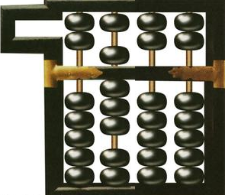
补码的表示
现实世界的模运算系统举例
例1：“钟表”模运算系统
假定时针只能顺拨，从10点倒拨4格后是几点？
10- 4 = 10+(12- 4) = 10+8 = 6 （mod 12）
例2：“4位十进制数” 模运算系统
假定算盘只有四档，且只能做加法，则在算盘上计算
9828-1928等于多少？
9828-1928=9828+(10⁴-1928)
=9828+8072
= 1 7900
=7900（mod 10⁴）
取模即只留余数，高位“1”被丢弃！相当于只有低4位留在算盘上。
Notes:
相当于9828顺播8072和逆播1928是一样的，结果都是7900
算1928的补码，只要算各位取反，末位加1就行了，也就是8071+1

Slide 15
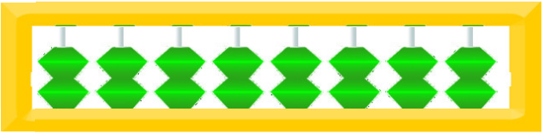
计算机中的运算器是模运算系统
8位二进制加法器模运算系统
计算0111 1111 - 0100 0000 = ?
0111 1111 - 0100 0000 = 0111 1111 + (2⁸- 0100 0000)
=0111 1111 + 1100 0000 = 1 0011 1111 (mod 2⁸)
= 0011 1111
只留余数，“1”被丢弃
结论1： 一个负数的补码等于对应正数补码的“各位取反、末位加1”
Notes:
计算机内部的表示和运算都是用二进制来表示的，就相当于是一个二进制的算盘，在这个算盘上只能播0和1

Slide 16
运算器适合用补码表示和运算
运算器只有有限位，假设为n位，则运算结果只能保留低n位，故可看成是个只有n档的二进制算盘，因此，其模为2^{n} 。
1111
0000
0001
当n=4时，共有16个机器数：0000 ~ 1111，可看成是模为2⁴ 的钟表系统。真值的范围为 -8 ~ +7
1110
0010
1101
0011
1100
0100
1011
0101
1010
0110
补码的定义 假定补码有n位，则：
[X]_{补}= 2^{n} + X （-2^{n-1}≤X＜ 2^{n-1} ，mod 2^{n}）
1001
1000
0111
X是真值，[x]_{补}是机器数
Notes:
正数的补码是它本身，负数的补码就是10000-1000=01000，取模就是取后面的后4位。-8的补码对应的就是1000，对应的真值就是-8，0111对应的真值就是7，1001对应的真值就是-7

Slide 17
求特殊数的补码
假定机器数有n位
① [-2^{n-1}]_{补}= 2^{n} - 2^{n-1} = 10…0（n-1个0） （mod 2^{n}）
② [-1]_{补}= 2^{n} - 0…01 = 11…1（n个1） （mod 2^{n}）
③ [+0]_{补}= [-0]_{补}= 00…0（n个0）

Slide 18
补码与真值之间的简便转换
例: 设机器数有8位，求123和-123的补码表示。
如何快速得到123的二进制表示？
解: 123 = 127 – 4 = 01111111B – 100B = 01111011B
– 123= – 01111011B
[01111011]_{补}= 2⁸ + 01111011 = 100000000 + 01111011
= 01111011 (mod 2⁸)，即 7BH。
[– 01111011]_{补}= 2⁸ – 01111011 = 10000 0000 – 01111011
= 1111 1111 – 0111 1011 +1
= 1000 0100 +1
= 1000 0101，即 85H。
各位取反，末位加1
当机器数为16位时，结果怎样？
Notes:
模就是2的8次方，123等于127-4，127等于128-1就是2的7次方减1
123的补码表示
简便方法：从右到左遇到第一个1的前面各位取反
求补码的真值：符号为0，则为正数，数值部分相同；符号为1，则为负数，数值各位取反，末位加1

Slide 19
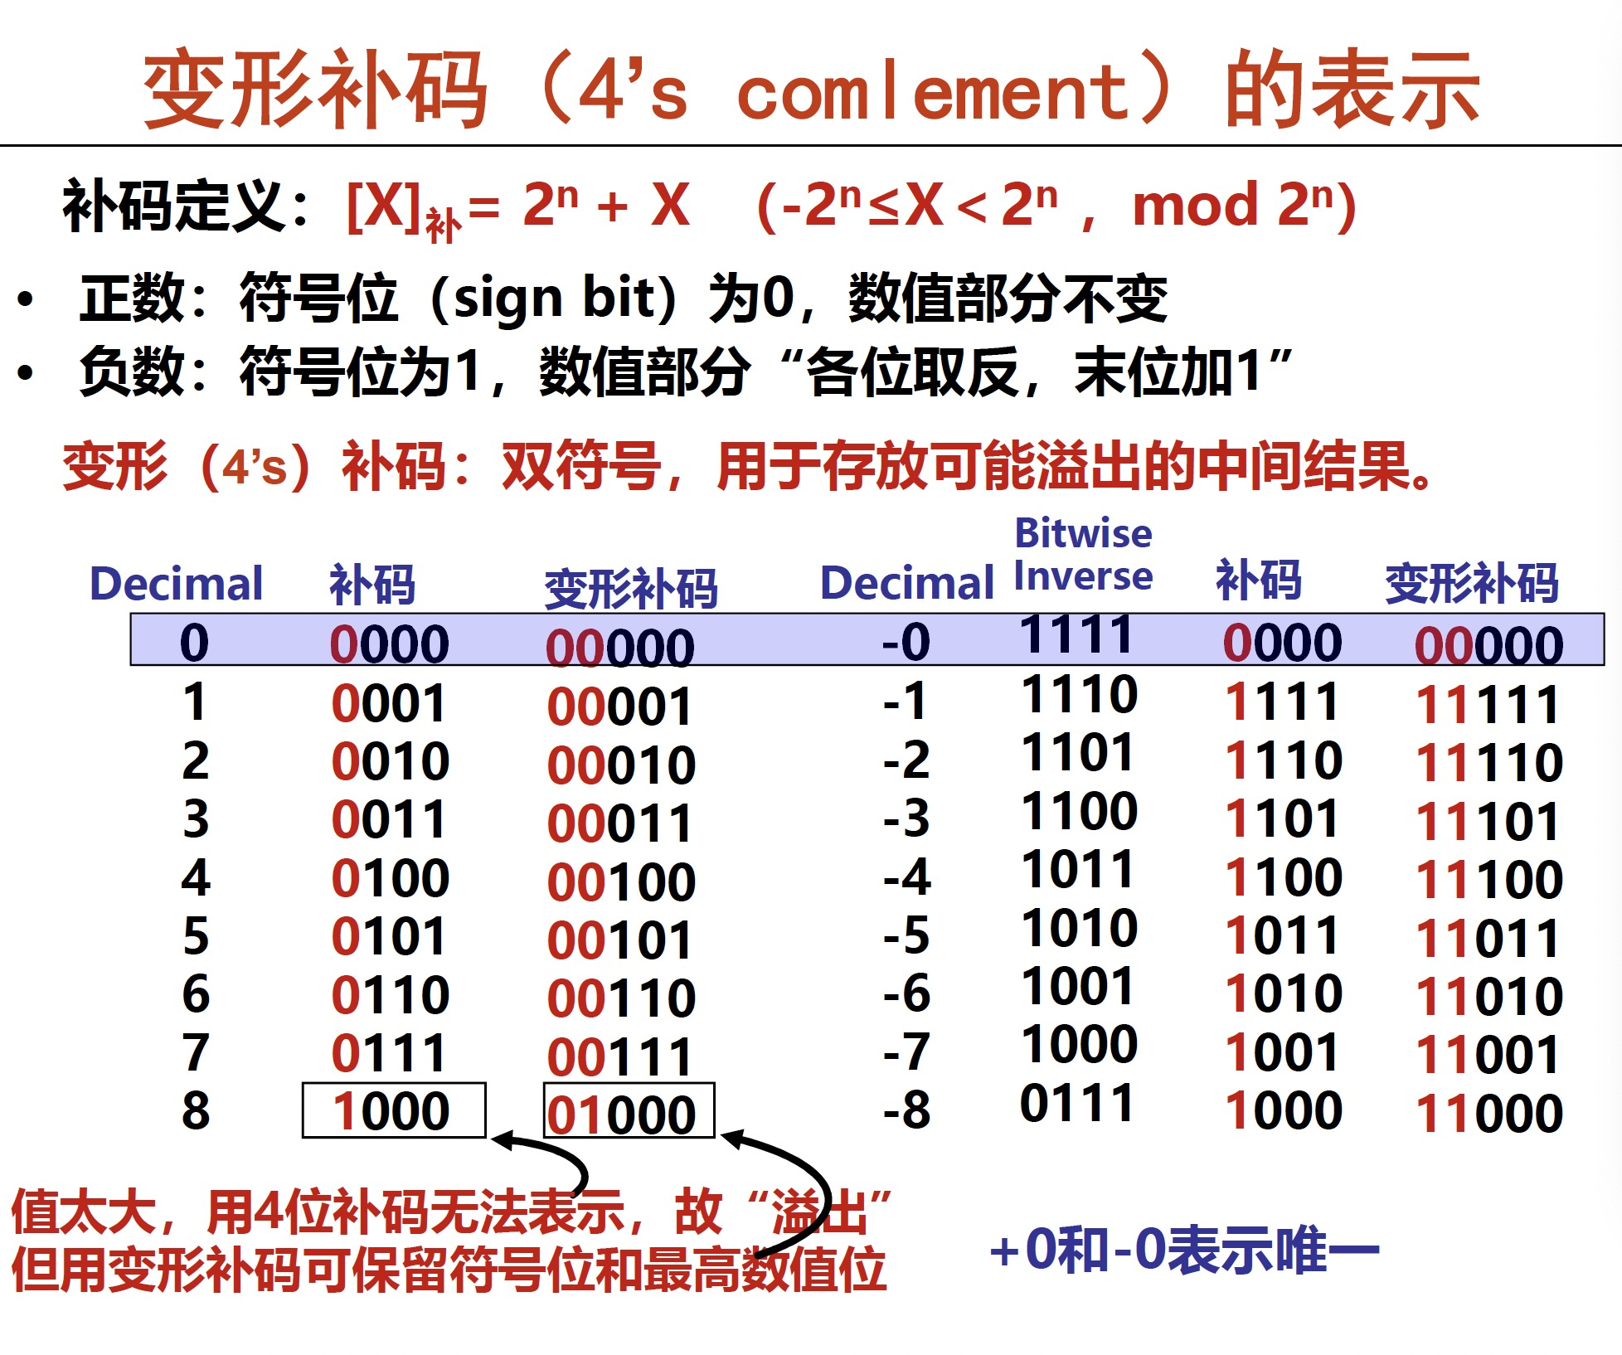
求特殊数的补码

Slide 20
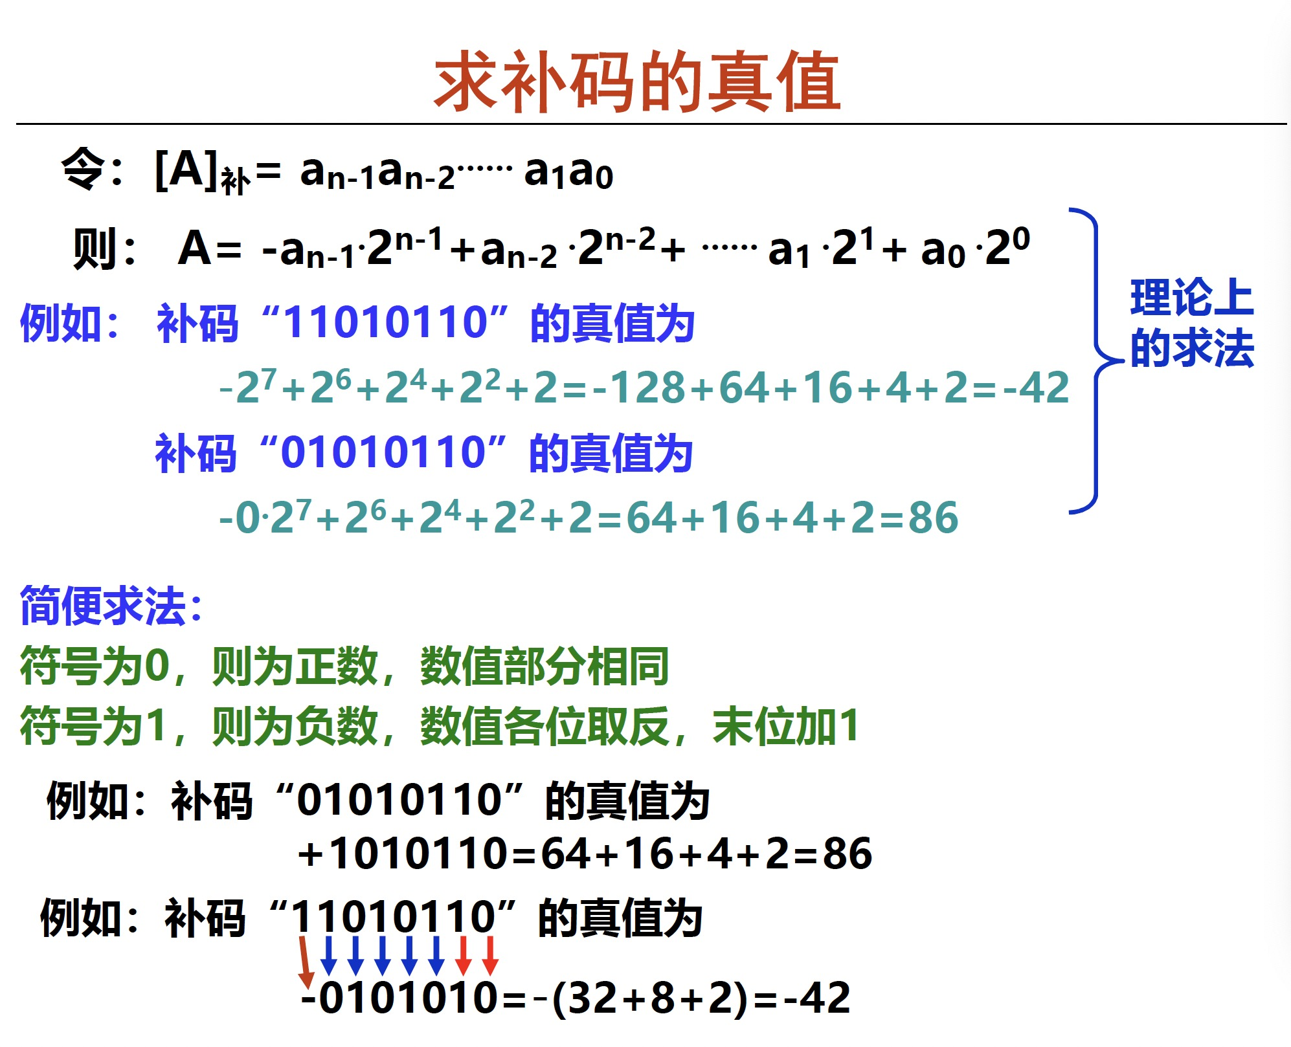

Slide 21
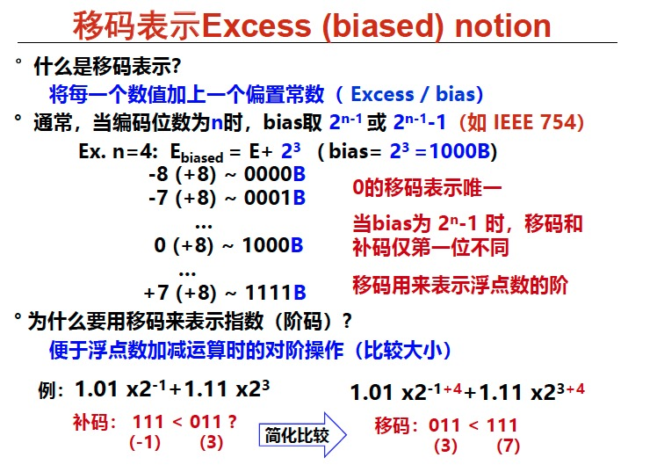

Slide 22
整数的表示
整数的小数点隐含在数的最右边，故无需表示小数点，因而也被称为定点数
计算机中的整数分为：
  无符号整数
  带符号整数

Slide 23
Unsigned integer(无符号整数)
机器中字的位排列顺序有两种方式：（例：32位字: 0…01011₂）
  高到低位从左到右：0000 0000 0000 0000 0000 0000 0000 1011
  高到低位从右到左：1101 0000 0000 0000 0000 0000 0000 0000
  Leftmost和rightmost这两个词有歧义，故用LSB(Least Significant Bit)来表示最低有效位，用MSB来表示最高有效位
  高位到低位多采用从左往右排列
一般在全部是正数运算且不出现负值结果的场合下，可使用无符号数表示。例如，地址运算，编号表示，等等
无符号整数的编码中没有符号位
能表示的最大值大于位数相同的带符号整数的最大值（Why？）
  例如，8位无符号整数最大是255（1111 1111）
  而8位带符号整数最大为127（0111 1111）
总是正整数，所以很多时候就简称为“无符号数”
LSB
MSB

Slide 24
Signed integer（带符号整数）
带符号的整数使用补码表示
为什么用补码表示带符号整数？
  补码运算系统是模运算系统，加、减运算统一
  数0的表示唯一，方便使用
  比原码多表示一个最小负数
Notes:
比如4位多表示一个-8（1000），因为正0和负0一致了

Slide 25


C语言程序中的整数
无符号数：unsigned int（unsigned)、 unsigned short 、 unsigned long
带符号整数： int ( short / long)
通常在一个常数的后面加一个“u”或“U”表示无符号数
若同时有无符号和带符号整数，则C编译器将带符号整数强制转换为无符号数
假定以下关系表达式在32位用补码表示的机器上执行，结果是什么？
关系表达式 | 运算类型 | 结果 | 说明
0 == 0U -1 < 0 -1 < 0U 2147483647 > -2147483647-1 2147483647U > -2147483647-1 2147483647 > (int) 2147483648U -1 > -2 (unsigned) -1 > -2

Slide 26
C语言程序中的整数
关系 表达式 | 类 型 | 结 果 | 说明
0 = = 0U -1 < 0 -1 < 0U 2147483647 > -2147483647 - 1 2147483647U > -2147483647 - 1 2147483647 > (int) 2147483648U -1 > -2 (unsigned) -1 > -2 | 无 带 无 带 无 带 带 无 | 1 1 0* 1 0* 1* 1 1 | 00…0B = 00…0B 11…1B (-1) < 00…0B (0) 11…1B (2³²-1) > 00…0B(0) 011…1B (2³¹-1) > 100…0B (-2³¹) 011…1B (2³¹-1) < 100…0B(2³¹) 011…1B (2³¹-1) > 100…0B (-2³¹) 11…1B (-1) > 11…10B (-2) 11…1B (2³²-1) > 11…10B (2³²-2)
带*的结果与常规预想的相反！

Slide 27
C语言程序中的整数
例如，考虑以下C代码：
1 int x = –1;
2 unsigned u = 2147483648;
3
4 printf ( “x = %u = %d\n”, x, x);
5 printf ( “u = %u = %d\n”, u, u);
在32位机器上运行上述代码时，它的输出结果是什么？为什么？
x = 4294967295 = –1
u = 2147483648 = –2147483648
因为–1的补码整数表示为“11…1”，作为32位无符号数解释时，其值为2³²–1= 4 294 967 296–1 = 4 294 967 295。
2³¹的无符号数表示为“100…0”，被解释为32位带符号整数时，其值为最小负数：–2³²⁻¹ = –2³¹ = –2 147 483 648。

Slide 28
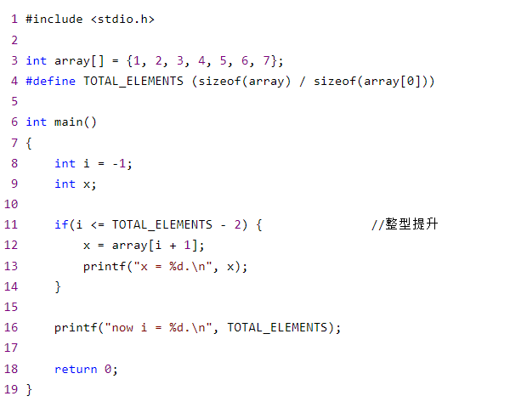

整型提升（integer promotion）
如果原始类型的所有值都可用int类型表示，则其值将被转换为int类型；否则将被转换为unsigned int类型。
sizeof()是运算符，返回类型是无符号的

Slide 29
编译器处理常量时默认的类型
C90
范围 | 类型
0~2³¹-1 | int
2³¹~2³²-1 | unsigned int
2³²~2⁶³-1 | long long
2⁶³~2⁶⁴-1 | unsigned long long
2³¹=2147483648，机器数为：100 ┅ 0（31个0）
C99
范围 | 类型
0~2³¹-1 | int
2³¹~2⁶³-1 | long long
2⁶³~2⁶⁴-1 | unsigned long long

Slide 30
C语言程序中的整数
1）在有些32位系统上，C表达式-2147483648 < 2147483647的执行结果为false。Why？
2）若定义变量“int i=-2147483648;”，则“i < 2147483647”的执行结果为true。Why？
3）如果将表达式写成“-2147483647-1 < 2147483647”，则结果会怎样呢？Why？
1）在ISO C90标准下 ，2147483648为unsigned int型，因此
“-2147483648 < 2147483647”按无符号数比较，
10……0B比01……1大，结果为false。
在ISO C99标准下 ，2147483648为long long型，因此
“-2147483648 < 2147483647”按带符号整数比较，
10……0B比01……1小，结果为true。
2）i < 2147483647 按int型数比较，结果为true。
3）-2147483647-1 < 2147483647 按int型比较，结果为true。
由C语言中的“Integer Promotion”规则决定的。

Slide 31
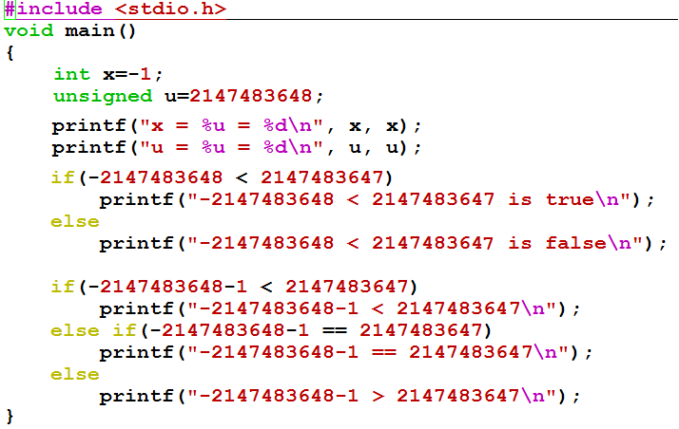

查看当前编译器支持的C/C++标准
gcc -E -dM - </dev/null | grep "STDC_VERSION"
C99的结果大家回去试试。
-std=c99
C90上的运行结果是什么？

Slide 32
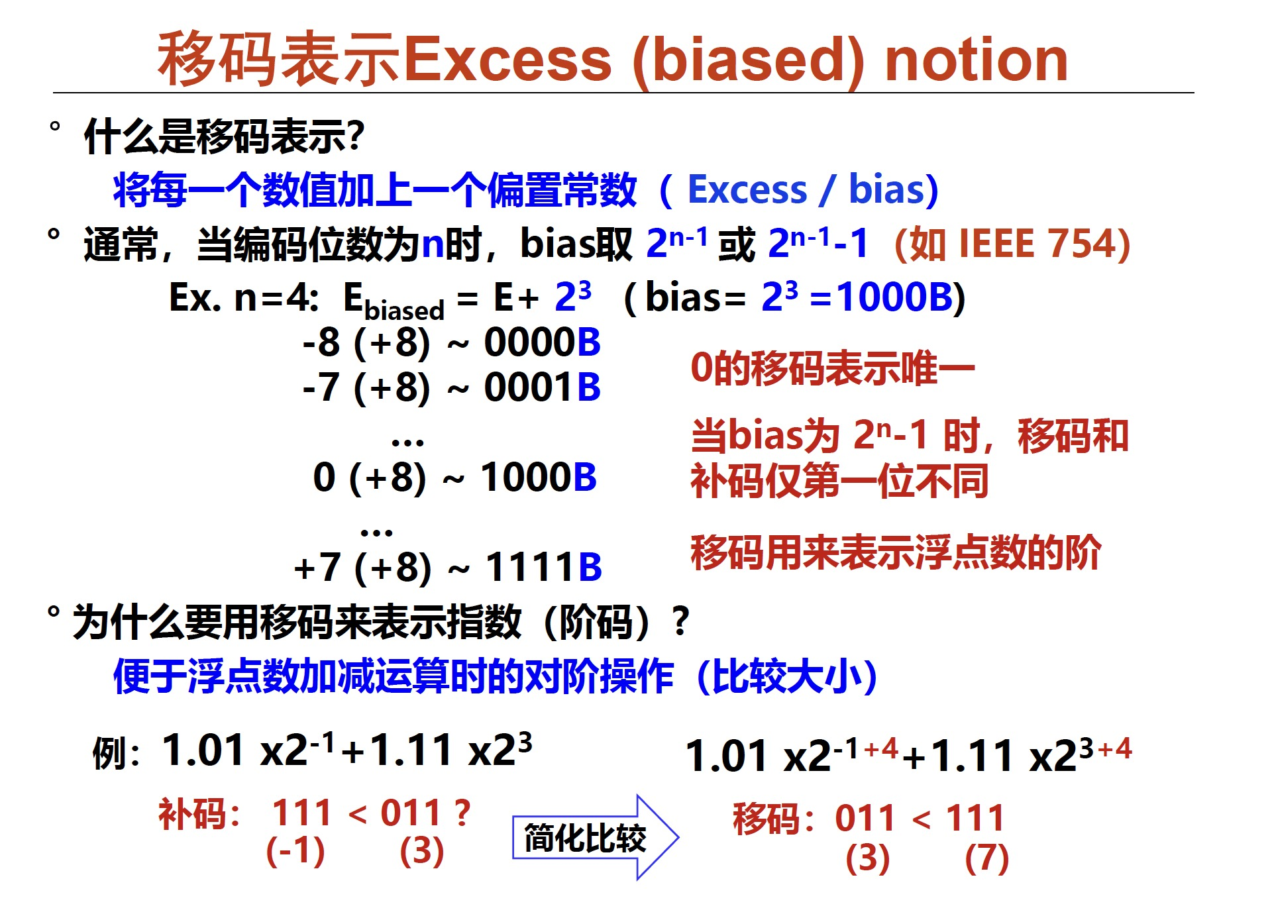
Notes:
移码主要是为了阶进行比较而引入的，直接比111比011大，二进制01序列，左边是7，右边是3，比如移码位数是3的话，偏置就取2的2次方为4，这样比就很容易地熬3小于7

Slide 33
计算机内小数的表示——科学计数法(Scientific Notation)与浮点数
例子:
mantissa (尾数) exponent(阶码、指数)
6.02 x 10 ²¹
小数点 radix (base，基)
° Normalized form（规格化形式）: 小数点前只有一位非0数
° 同一个数有多种表示形式。例：对于数 1/1,000,000,000
• Normalized (唯一的规格化形式): 1.0 x 10⁻⁹
• Unnormalized（非规格化形式不唯一）: 0.1 x 10⁻⁸, 10.0 x 10⁻¹⁰
对于二进制数:
mantissa（尾数） exponent（指数）
0.101_{two} x 2 ⁻¹⁰
binary point 基为2
只要对尾数和指数分别编码，就可表示一个浮点数（即：实数）
Notes:
Before we move on to the floating-point representation, let’s review the familiar scientific notation. For example, we can use 6.02x10²¹ to represent 6,020,000,000,000,000,000,000. Here, the part before x is called mantissa, the base is 10, the power of ten is called exponent.
What the exponent mean? Who knows that?
Exponent is used for deciding the position of decimal point. When we change exponent,the decimal point can be floated. In this example, If we change the exponent to 31, it means the number of digits of real value will be 31+1=32,the number become longer and it’s value is more larger, but we need not increase the number of digits in exponent. It’s still 2 digits.
In the scientific notation, a mantissa with no leading 0s and only one digit to left of decimal point is called to be normalized. It means an normalized number should have a nonzero leftmost digit. So, there is only one normalized form, whereas there are many unnormalized forms. For example, if we want to represent 1/1,000,000,000, the normalized form is 1.0x10⁻⁹ , whereas 0.1x10⁻⁸ and 10.0x10⁻¹⁰n are not normalized number. In this example, the exponent is negative (-9), it means the actual decimal point should be to the left of the
9th place.
With this scientific notation, We only need to describe mantissa and exponent. Every normalized mantissa is a fixed-point number because there is only one nonzero digit in the integer part. Every exponent is a integer which decides the place of decimal point, so they are short and can be also represented in fixed-point numbers. So we can use two short fixed-point numbers to represent a very long number.

Slide 34
浮点数(Floating Point)的表示范围
浮点数(Floating Point)的表示范围
例：画出下述32位浮点数格式的规格化数的表示范围。
0 1 8 9 31
第0位数符S；第1～8位为8位移码表示阶码E（偏置常数为128）；第9～31位为24位二进制原码小数表示的尾数数值部分M 。规格化尾数的小数点后第一位总是1，故规定第一位默认的“1”不明显表示出来。这样可用23个数位表示24位尾数。
+/-0.1xxxxx × 2E
S
阶码E
尾数M
最大正数：0.11…1 x 2^{11…1} =(1-2⁻²⁴) x 2¹²⁷
最小正数：0.10…0 x 2^{00…0} =(1/2) x 2⁻¹²⁸
因为原码是对称的，所以其表示范围关于原点对称。
可表示的负数
零
可表示的正数
负上溢
负下溢
正下溢
正上溢
-
2
4
127
-
-
2
4
127
-
(1
-
2
)
×
2
129
-
(1
-
2
)
×
2
-
2
0
2
129
数轴
机器0：尾数为0 或 落在下溢区中的数
浮点数范围比定点数大，但数的个数没变多，故数之间更稀疏，且不均匀
Notes:
符号也是尾数的一部分，就是尾数的符号，用一位表示，原码的符号位
1.0000（24个0）-0.00001（24个0）=0.111…11(24个1)
偏置8位的话偏置就是2的7次方=128，常数128+指数本身127=移码255（11111111）
尾数全0就是一个机器0，或者算出来的中间结果是落在下溢区的舍入以后也会被舍入到0
浮点数范围比定点数大，但数的个数没变多，因为32位的编码，编码个数只能是2的32次方，编码个数和整数一样，但是它的范围更大，因此数之间距离更大，数更稀疏，且不均匀

Slide 35
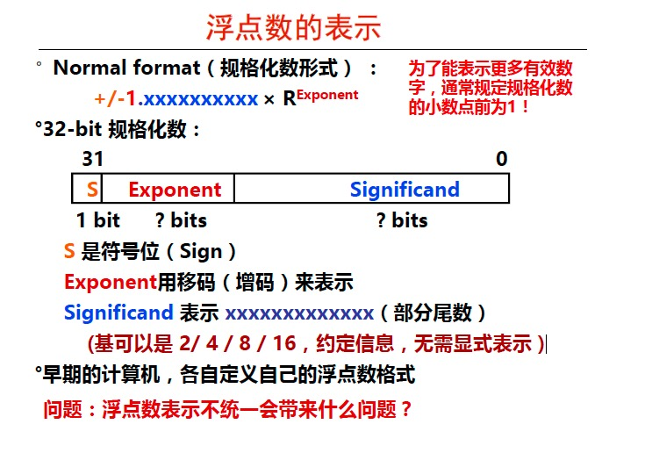
Notes:
早期的机器指数和尾数部分的位数不同的架构机器都是不一样的，比如IBM360的基是16，就会造成程序移植性不好，机器之间相互不兼容，还要进行转换

Slide 36


“Father” of the IEEE 754 standard
直到80年代初，各个机器内部的浮点数表示格式还没有统一
因而相互不兼容，机器之间传送数据时，带来麻烦
1970年代后期, IEEE成立委员会着手制定浮点数标准
1985年完成浮点数标准IEEE 754的制定
This standard was primarily the work of one person, UC Berkeley math professor William Kahan.
现在所有计算机都采用IEEE 754来表示浮点数
www.cs.berkeley.edu/~wkahan/
ieee754status/754story.html
Prof. William Kahan
Notes:
In the late 1970s, IEEE set up a committee to standardize floating-point arithmetic. The goal was not only to permit floating-point data to be exchanged among different computers but also to provide hardware designers with a model known to be correct. The resulting work led to IEEE Standard 754 which was finished in 1985. Nowadays, most computers use IEEE 754 standard to represent floating-point numbers. This standard was primarily the work of one person, UC Berkeley math professor William Kahan. People call him the father of the IEEE 754 standard. Because of his contribution to the standard, he won ACM Turing Award in 1989. This is the highest prize in computation field, It’s equivalent to Nobel Prize.

Slide 37
IEEE 754标准
IEEE 754 标准定义了三种形式：单精度(32位), 双精度(64 位) 和扩展精度 (80 位).
  扩展精度格式旨在减少舍入误差。它主要用于浮点算术单元
第一位是符号位，1表示负数，0表示正数。
其次是指数位，单精度的偏置常数为127, 双精度为1023.
真实指数值+127才是存储到计算机里的值
  好处是可以用长度为e个比特的无符号整数来表示所有的指数取值
  最小指数0和最大指数 (255 或2047) 用作特殊用途，那么实际上的指数范围为从1到254（对于单进度数而言）
最后是尾数区域，正规化的浮点数为1.xxxx，所以不需要保存1。
  对于单精度数，尾数有1+23位。

Slide 38
IEEE 754标准(32位单精度)
规定：小数点前总是“1”，故可隐含表示。注意：和前面例子规定不一样!
规格化数：+/-1.xxxxxxxxxx_{two} x 2^{Exponent}
Single Precision ：
S Exponent Significand
1 bit 8 bits 23 bits
° Sign bit: 1 表示negative ; 0表示 positive
°Exponent（阶码 / 指数编码）:
  SP规格化数阶码范围为0000 0001 (-126) ~ 1111 1110 (127)
  bias为127 (single), 1023 (double)
全0和全1用来表示特殊值！
  为什么用127？若用128,则阶码范围为多少？
°Significand（尾数）:
• 规格化尾数最高位总是1，所以隐含表示，省1位
• 1 + 23 bits （ single），1 + 52 bits （double）
SP: (-1)^{S} x (1 + Significand) x 2^{(Exponent-127)}
  0000 0001 (-127) ～ 1111 1110 (126)
DP: (-1)^{S} x (1 + Significand) x 2^{(Exponent-1023)}
Notes:
对于IEEE754标准，基数隐含为2。尾数用原码表示，第一位总为1，所以可以省略第一位，使得单精度的23位实际表示了24位，双精度的52位，实际表示了53位。
为了能表示更多有效数字，通常规定规格化数的小数点前为1，IEEE 754 用2^{n-1}-1作为偏置常数，单精度阶码8位，所以是127，双精度阶码11位，所以是1023，阶码范围，127+x=1（00000001）,x=-126，127+x=254（11111110），x=127
Exponent为加了偏置常数的阶码，偏置如果是128，阶码的范围是-127到126，最大的数是126，比127小，最大可以达到乘上2的127次方，显然用127整个浮点数的表示范围要大的多。主要解释正的，小数部分除以2变化范围较小，而乘2或者2的次方范围变化较大。
IEEE 754标准定义了三种格式:单精度(32位)、双精度(64位)和扩展精度(80位)。(扩展精度格式旨在减少舍入错误。它主要用于浮点算术单元。)它们都以整数的符号位开始，1表示负，0表示正。接下来是指数，单精度使用127的偏置(或余量)，双精度使用1023。最小0和最大指数(255和2047)不用于规范化数字，因为它们有特殊用途。这意味着对于单精度，标准化数字的指数范围从1到254。最后，我们有显著的领域。因为标准化的数字在二进制点前总是有一个前导1，所以我们不需要存储这个位。为了封装更多的位，标准使用一个隐式的1前导位作为标准化数字。所以对于单精度，一个标准化数字的尾数有1+23位。综上所述，可以得到单精度数的计算公式。从这个公式中，我们可以看到:如果s = 1，这个数就是负的，如果s = 0，这个数就是正的。这个1是隐含的前导1，然后加上有效的，是尾数。因为我们存储的有偏指数是在这个位模式的实数上加127，这意味着指数的实数应该是有偏指数减去127。对于标准化的双精度数，除了....之外，公式与此类似如果我们知道一个标准化浮点数的位模式，我们可以使用公式计算这个数字的值。

Slide 39
例: 将二进制浮点数转换为十进制
十六进制数BEE00000H，为单精度浮点数
1011 11101 110 0000 0000 0000 0000 0000
(-1)^{S} x (1 + Significand) x 2^{(Exponent-127)}
°符号: 1 => 负数
°指数:
• 0111 1101_{two} = 125_{ten}
• Bias adjustment: 125 - 127 = -2
°尾数:
1 + 1x2⁻¹+ 1x2⁻² + 0x2⁻³ + 0x2⁻⁴ + 0x2⁻⁵ +...
=1+2⁻¹ +2⁻² = 1+0.5 +0.25 = 1.75
°真值: -1.75_{ten}x2⁻² = - 0.4375
Notes:
If we know the hexadecimal representation of an IEEE 754 single precision number, how to calculate the actual value of this number? Here is an example. Suppose the hex form is BEE00000H. At first, we should convert the hex form to binary form, we get the binary form 1011 1110 1110 0000 0000 …0000, and for single precision, we have 1 sign bit, which is 1, 8 bits for exponent, which is 0111 11101, and the remainder is 23-bit significand. Then we can use the formula to calculate the value.
Step 1: sign bit is 1, it means the number is negative
Step 2: exponent is 01111101=2⁶ +2⁵ + 2⁴ +2³ +2¹ =64+32+16+8+1=125, because we use excess 127, so we should subtract 127 to get the actual value of exponent. 125-127=-2
Step 3: here actual mantissa is 1.1100..0, so the value should be 1+…., …. The result is 1.75
Step 4: So the actual value is
Any question about that?

Slide 40
例子：转换十进制为浮点数
-12.75
1. 非正规化: -12.75
2. 整数部分转化:
12 = 8 + 4 = 1100₂
3. 小数部分转化t:
.75 = .5 + .25 = .11₂
4. 合并并正规化:
1100.11 = 1.10011 x 2³
5. 指数转换: 127 + 3 = 128 + 2 = 1000 0010₂
11000 0010 100 1100 0000 0000 0000 0000
16进制浮点数为C14C0000H
Notes:
If we know the value of an number, how to represent it in floating-point form? Here is an exercise. Please spend 4 minutes to try it.
Let’s check your answers. Firstly, then, and then, finally, the result is C14C0000H. Have you got that? Any question?

Slide 41
规格化数
前面的定义都是针对规格化数（normalized form），那么特殊数字的浮点数怎么表示？
阶码 尾数 数据
1-254 任何 规格化数据
小数点前隐含1
0 0 ?
0 非0 ?
255 0 ?
255 非0 ?
Notes:
规格化数阶码范围为0000 0001 (-126) ~ 1111 1110 (127)，也就是1~254，全0和全1阶码表示特殊数，四种组合表示什么后面要讲

Slide 42
0的表示
如何表示0?
指数: 全0
尾数: 全0
符号位? 两种情况都是有效的.
+0: 0 00000000 00000000000000000000000
-0: 1 00000000 00000000000000000000000
Notes:
如果指数位和有效位均为零，则表示该值为0。它可以是+ 0或- 0。它们是相等的。

Slide 43
+∞/-∞ 的表示
In FP, 除数为0的结果是 +/- ∞, 不是溢出异常.（整数除0为异常）
∞ ：无穷
为什么要这样处理?
  • 可以利用+∞/-∞作比较。 例如：X/0>Y可作为有效比较
如何表示+∞/-∞?
• 阶码 : 全1 (11111111B = 255)
• 尾数: 全0
+∞ : 0 11111111 00000000000000000000000
-∞ : 1 11111111 00000000000000000000000
操作：
5.0 / 0 = +∞, -5.0 / 0 = -∞
5+(+∞) = +∞, (+∞)+(+∞) = +∞
5 - (+∞) = -∞, (-∞) - (+∞) = -∞
Notes:
有限数除以0结果不发生溢出异常，而是一个确定的数，可以做比较
Do you know the infinity symbol ∞? Who can tell me the meaning of this symbol? As we know, if x!=0, when y tend to 0, then x/y tend to ∞. So IEEE 754 suggested x/0 (any finite number divided by 0)should produce infinity, not overflow. Because we can do further computations with infinity, For example, if a program have comparison X/0 > Y, it won’t produce overflow, it can be a valid comparison.
If exponent bits are all ones and significand bits are all zeros, the value is infinity. It could be positive infinity or negative infinity. They are not equal. There are some operations with infinity. Any finite number add infinity will be infinity.

Slide 44
“非数”的表示
Sqrt (- 4.0) = ? 0/0 = ?
  称为Not a Number (NaN) - “非数”
如何表示NaN
指数 = 255
尾数:非0
NaNs有助于调试
操作
sqrt (-4.0) = NaN 0/0 = NaN
op (NaN,x) = NaN +∞+(-∞) = NaN
+∞- (+∞) = NaN ∞/∞ = NaN
Notes:
谁能告诉我-4.0的平方根的结果是什么?是的，结果是不确定的。0除以0∞除以∞都是一样的。如果无穷大不是错误，那么这些也不应该是错误。我们称它们为“非数字”。我们读它为NaN。在这种情况下，指数位将全部为1，有效位数将是非零位模式。
我们可以使用NaN来帮助调试。如果计算结果是NaN，我们可以设置一些测试点来看看发生了什么。
有一些操作可能会产生NaN。我们可以定义任何有限的数与NaN的运算都会产生NaN。无穷减去无穷会得到NaN，以此类推

Slide 45
非规格化数的表示
我们有如下定义： (对于浮点数)
阶码 尾数 目标
0 0 +/-0
0 非0 非正规化数据
1-254 任意 正规化数据
小数点前隐含1
255 0 +/- ∞
255 非0 NaN
Notes:
我们已经定义了归一化数，我们简单地称它们为范数，我们也定义了0∞和NaN，我们知道:........我们已经用了所有的组合，除了这个，我们可以用这个组合来表示非规范化的数字。

Slide 46

非规格化数的表示
1.0…0x2⁻¹²⁶~ 1.1…1x2⁻¹²⁶
GAP
0
2⁻¹²⁶
2⁻¹²⁵
2⁻¹²⁴
2⁻¹²³
Normalized numbers
0.0…0x2⁻¹²⁶~ 0.1…1x2⁻¹²⁶
0
2⁻¹²⁶
2⁻¹²⁵
2⁻¹²⁴
2⁻¹²³
Denorms
(-1)^{s}×0.xx…x ×2⁻¹²⁶
Notes:
如我们所知，在IEEE标准中，规范化数字是那些形式为:+/- 1的数字。Aa…a × 2bb…b，其中Aa…a取值范围为00…0 ~ 11…1,bb…b取值范围为00…01(取值范围为1-127=-126)~ 11…10(取值范围为254-127=127)。考虑正数，最小的数是1.00…0 × 2-126。在0和最小的数之间有很大的差距。IEEE使用exponent=00…0和significand= non0的组合来填补这个空白。这些数被称为非规范化数。我们简称它们为德诺姆。在规称形式中，指数总是00…0，没有隐式前导1，有效位数为非零位模式。它表示非规范化数有+/- 0的形式。aa…一个x 2 - 126, aa可以0.00…01,0.000…………, 0.11…1。
There are a lot of things you should think about here. Like 1….,2…..3…..
2的-125-2-126=2的-126

Slide 47
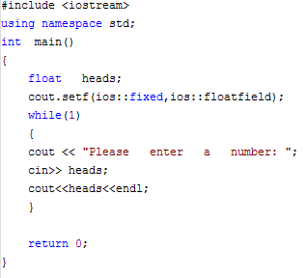
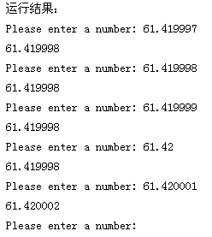
关于浮点数精度的一个例子
61.419998和61.420002是两个可表示数，两者之间相差0.000004。当输入数据是一个不可表示数时，机器将其转换为最邻近的可表示数。
Notes:
在数轴上面，浮点数是一些离散的点，并不是任何一个数字都可以用IEEE的浮点数来表示，有些数字是无法表示的，只能够进行舍入，舍入到一个可表示数。用32位无法精确表示这些数，只能低位丢掉，丢掉之后显示就不是原来送进去的值
2的24次方是16777216，10^7<16777216<10^8,10的7次方并不是7位的十进制，但是它可以覆盖所有的7位十进制数。

Slide 48
C语言中的浮点数类型
C语言中有float和double两种不同浮点数类型，分别对应IEEE 754单精度浮点数格式和双精度浮点数格式，相应的十进制有效数字分别是7位和17位左右。
当int、float和double等类型数据之间进行强制类型转换时，程序将得到以下转换结果（假定int为32位）
  从int转换为float时，不会发生溢出，但有效数字可能被舍去
  对于int i=1 0000 0000 0000 0000 0000 0000来说，转化为float很容易。
  即小数部分为23位，可以对应float的23位尾数。
  但对于int i=1 0000 0000 0000 0000 0000 0001来说，转化为float就会出现舍去
  此时转化为浮点数为​，拥有24位小数，转化为float必须舍去最后一位
Notes:
有效数字是指从左边第一个不为0的数字数起到末尾数字位置，所有的数字，1.2459保留3位有效数字就是1.25，整数部分和小数部分一共7位
转换为浮点数1.0*2²⁴
1符号位，8阶码，23位小数位

Slide 49
C语言中的浮点数类型
  从int或float转换为double时，因为double的有效位数更多，故能保留精确值
  从double转换为float时，因为float表示范围更小，故可能发生溢出，并且由于有效位变少，数据可能被舍入
  从float或double转换为Int时，因为int没有小数部分，数据可能会向0方向被截断，如-1.9999转换为-1

Slide 50
C语言中的强制类型转换
假定变量i,f,d的类型分别是int,float,double，它们可以取除+ ∞、- ∞和NaN以外的任意值。请判断下列每个C语言关系表达式在32位机器上运行时是否永真。
i==(int)(float)i
f==(float)(int)f
i==(int)(double)i
f==(float)(double)f
d==(float)d
f==-(-f)
(d+f)-d==f
不是，int有效位数比float多，转换时候，有效位数可能会丢失
不是，float的小数位可能会丢失
是，double比int有更大的精度和范围
是，double比float有更大的精度和范围
不是，可能会出现有效数字丢失或溢出
是，取负仅符号位取反
不是，如d=1.79*10³⁰⁸，f=1.0，对齐后相加等于d，再减去d，等于0
Notes:
Int型是[-2^31~2^31-1][-2147483648，2147483647],有效位数9位
f和d差了10^308，在f+d的过程中，f首先要转化为double，这个过程没问题，但是转化为double的f和d相加时，作为浮点数需要对阶，此时为了和d同阶，f的数值需要向右移，打个比方0.01->0.001，在这个过程中，f每向右移一位，阶数就+1，可以看到由于f和d的差距过大，当f移动到和d同阶，此时f的数值位早就不知道向右移动了多少位了（这个次数远大于double的数值位），肯定会置为全0。所以此时相当于浮点数d加上了一个和他同阶的数值位为0的浮点数。故(d+f)=d

Slide 51
第一讲小结
在机器内部编码后的数称为机器数，其值称为真值
定义数值数据有三个要素：进制、定点/浮点、编码
整数的表示
  无符号数：正整数，用来表示地址等；带符号整数：用补码表示
C语言中的整数
  无符号数：unsigned int ( short / long)；带符号数： int ( short / long)
浮点数的表示
  符号；尾数：定点小数；指数（阶）：定点整数（基不用表示）
浮点数的范围
  正上溢、正下溢、负上溢、负下溢；与阶码的位数和基的大小有关
浮点数的精度：与尾数的位数和是否规格化有关
浮点数的表示（IEEE 754标准）：单精度SP（float）和双精度DP（double）
    规格化数(SP)：阶码1~254，尾数最高位隐含为1
    “零” (阶为全0，尾为全0)
    ∞ (阶为全1，尾为全0)
    NaN (阶为全1，尾为非0)
    非规格化数 (阶为全0，尾为非0，隐藏位为0)
十进制数的表示：用ASCII码或BCD码表示

Slide 52
数据的表示和运算
分以下三个部分介绍
  第一讲：数值数据的表示
    定点数的编码表示
    整数的表示
    无符号整数、带符号整数
    浮点数的表示
    C语言程序的整数类型和浮点数类型
  第二讲：非数值数据的表示、数据的存储
    逻辑值、西文字符、汉字字符
    数据宽度单位
    大端/小端、对齐存放

Slide 53
逻辑数据的编码表示
表示
  用一位表示 。例如，真：1 / 假：0
  N位二进制数可表示N个逻辑数据，或一个位串
运算
  按位进行
  如:按位与 / 按位或 / 逻辑左移 / 逻辑右移 等
识别
  逻辑数据和数值数据在形式上并无差别，也是一串0/1序列，机器靠指令来识别。
位串
  用来表示若干个状态位或控制位（OS中使用较多）
  例如，x86的标志寄存器含义如下：
OF
DF
IF
TF
SF
ZF
AF
PF
CF

Slide 54
西文字符的编码表示
特点
  是一种拼音文字，用有限几个字母可拼写出所有单词
  只对有限个字母和数学符号、标点符号等辅助字符编码
  所有字符总数不超过256个，使用7或8个二进位可表示
表示（常用编码为7位ASCII码）
  十进制数字：0/1/2…/9
  英文字母：A/B/…/Z/a/b/…/z
  专用符号：+/-/%/*/&/……
  控制字符（不可打印或显示）
操作
  字符串操作，如:传送/比较 等
必须熟悉对应的ASCII码！

Slide 55
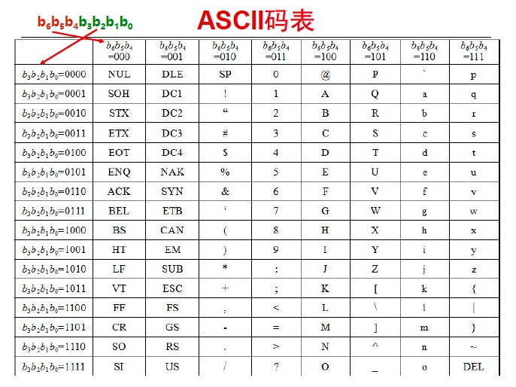
Notes:
空格20 回车0d 换行0a

Slide 56
汉字及国际字符的编码表示
特点
  汉字是表意文字，一个字就是一个方块图形。
  汉字数量巨大，总数超过6万字，给汉字在计算机内部的表示、汉字的传输与交换、汉字的输入和输出等带来了一系列问题。
编码形式
  有以下几种汉字代码：
  输入码：对汉字用相应按键进行编码表示，用于输入
  内码：用于在系统中进行存储、查找、传送等处理
  字模点阵或轮廓描述: 描述汉字字模点阵或轮廓，用于显示/打印
问题：西文字符有没有输入码？有没有内码？有没有字模点阵或轮廓描述？
Notes:
比如拼音，比如微软输入法、智能abc等等，输出的是字行
西文字符的输入码就是键盘上的字符，没有输入码，内码即为ascii码，西文字符也有点阵或者轮廓描述显示对应不同字体

Slide 57
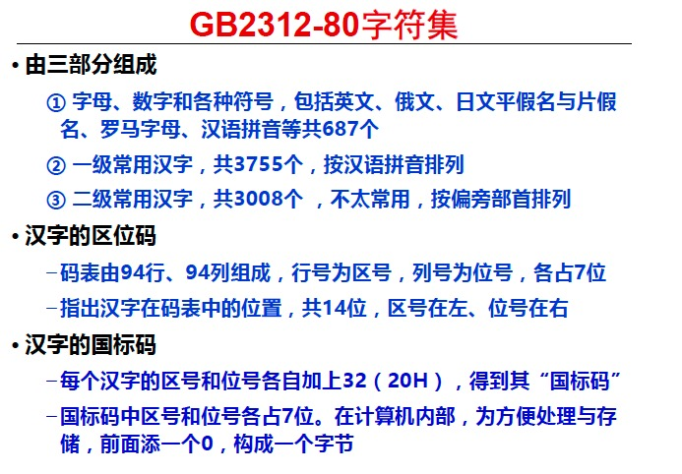
Notes:
空格20 回车0d 换行0a

Slide 58
汉字的输入码
汉字输入码原理可以主要分成：流水码、音码、形码和音形码
  流水码也被称为无理码，由汉字排序顺序形成的编码
  音码是比较常见的编码法，通常基于汉语拼音方案，或者对拼音方案进行一些变革与改良
  形码类的输入法从汉字的形状出发
Notes:
西文字符的输入码就是键盘上的字符，内码即为ascii码，显示对应不同字体

Slide 59
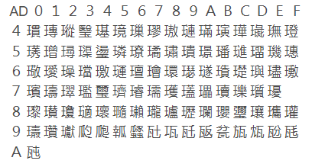
汉字内码
至少需2个字节才能表示一个汉字内码。为什么？
  由汉字的总数决定！
可在GB2312国标码的基础上产生汉字内码
  为与ASCII码区别，将国标码的两个字节的第一位置“1”后得到一种汉字内码
  例如，汉字“大”在码表中位于第20行、第83列。因此区位码为0010100 1010011，国标码为00110100 01110011，即3473H。前面的34H和字符“4”的ACSII码相同，后面的73H和字符“s”的ACSII码相同，将每个字节的最高位各设为“1”后，就得到其内码：B4F3H (1011 0100 1111 0011B)，因而不会和ASCII码混淆。
区位码的十六进制表示＋2020H＝国标码
Notes:
区位码的十六进制表示＋2020H＝国标码
码表其实就是一个字符和其对应的二进制相互映射的一张表

Slide 60
汉字的字模点阵码和轮廓描述
为便于打印、显示汉字，汉字字形必须预先存在机内
  字库 (font)：所有汉字形状的描述信息集合
  不同字体 (如宋体、仿宋、楷体、黑体等) 对应不同字库
  从字库中找到字形描述信息，然后送设备输出
    问题：如何知道到哪里找相应的字形信息？
    汉字内码与其在字库中的位置有关！！
字形主要有两种描述方法：
  字模点阵描述（图像方式）
  轮廓描述（图形方式）
    直线向量轮廓
    曲线轮廓（True Type字形）

Slide 61
数据的基本宽度
比特（bit）是计算机中处理、存储、传输信息的最小单位
二进制信息的计量单位是“字节”(Byte)，也称“位组”
  现代计算机中，存储器按字节编址
  字节是最小可寻址单位 (addressable unit )
  如果以字节为一个排列单位，则LSB表示最低有效字节，MSB表示最高有效字节
除比特和字节外，还经常使用“字”(word)作为单位
“字”和 “字长”的概念不同
  IA-32中的“字”有多少位？字长多少位呢？
  DWORD ：32位
  QWORD：64位
16位
32位
Notes:
Dword双倍字，qword四倍字

Slide 62
数据的基本宽度
“字”和 “字长”的概念不同
  “字长”指数据通路的宽度。
  （数据通路指CPU内部数据流经的路径以及路径上的部件，主要是CPU内部进行数据运算、存储和传送的部件，这些部件的宽度基本上要一致，才能相互匹配。因此，”字长”等于CPU内部总线的宽度、运算器的位数、通用寄存器的宽度等。 ）
  “字”表示被处理信息的单位，用来度量数据类型的宽度。
  字和字长的宽度可以一样，也可不同。
  例1:x86体系结构定义“字”的宽度为16位，但从386开始字长就是32位了。
  例2:对于MIPS 32体系结构，其字和字长都是32位。

Slide 63
数据量的度量单位
存储二进制信息时的度量单位要比字节或字大得多
容量经常使用的单位有：
  “千字节”(KB)，1KB=2¹⁰字节=1024B
  “兆字节”(MB)，1MB=2²⁰字节=1024KB
  “千兆字节”(GB)，1GB=2³⁰字节=1024MB
  “兆兆字节”(TB)，1TB=2⁴⁰字节=1024GB
通信中的带宽使用的单位有：
  “千比特/秒”(kb/s)，1kbps=10³ b/s=1000 bps
  “兆比特/秒”(Mb/s)，1Mbps=10⁶ b/s =1000 kbps
  “千兆比特/秒”(Gb/s)，1Gbps=10⁹ b/s =1000 Mbps
  “兆兆比特/秒”(Tb/s)，1Tbps=10¹² b/s =1000 Gbps
如果把b换成B，则表示字节而不是比特（位）
例如，10MBps表示 10兆字节/秒

Slide 64
程序中数据类型的宽度
高级语言支持多种类型、多种长度的数据
  例如，C语言中char类型的宽度为1个字节，可表示一个字符（非数值数据），也可表示一个8位的整数（数值数据）
  不同机器上表示的同一种类型的数据可能宽度不同
必须确定相应的机器级数据表示方式和相应的处理指令
C语言中数值数据类型的宽度 (单位：字节)
C声明 | 典型32位 机器 | Compaq Alpha 机器
char short int int long int | 1 2 4 4 | 1 2 4 8
char* | 4 | 8
float double | 4 8 | 4 8
从表中看出：同类型数据并不是所有机器都采用相同的宽度，分配的字节数随机器字长和编译器的不同而不同。
Compaq Alpha是一个针对高端应用的64位机器，即字长为64位
Notes:
程序当中数据的宽度和编译器和字长是有关系的。

Slide 65
数据的存储和排列顺序
65535=2¹⁶-1
[-65535]_{补}=FFFF0001H
80年代开始，几乎所有机器都用字节编址
ISA设计时要考虑的两个问题：
  如何根据一个字节地址取到一个32位的字？- 字的存放问题
  一个字能否存放在任何字节边界？- 字的边界对齐问题
若 int i = -65535，存放在100号单元（占100～103），则用“取数”指令访问100号单元取出 i 时，必须清楚 i 的4个字节是如何存放的。
FF FF 00 01
103 102 101 100
little endian word 100#
Word:
msb
lsb
100 101 102 103
big endian word 100#
大端方式（Big Endian）: MSB所在的地址是数的地址
e.g. IBM 360/370, Motorola 68k, MIPS, Sparc, HP PA
小端方式（ Little Endian）: LSB所在的地址是数的地址
e.g. Intel 80x86, DEC VAX
有些机器两种方式都支持，可通过特定控制位来设定采用哪种方式。

Slide 66
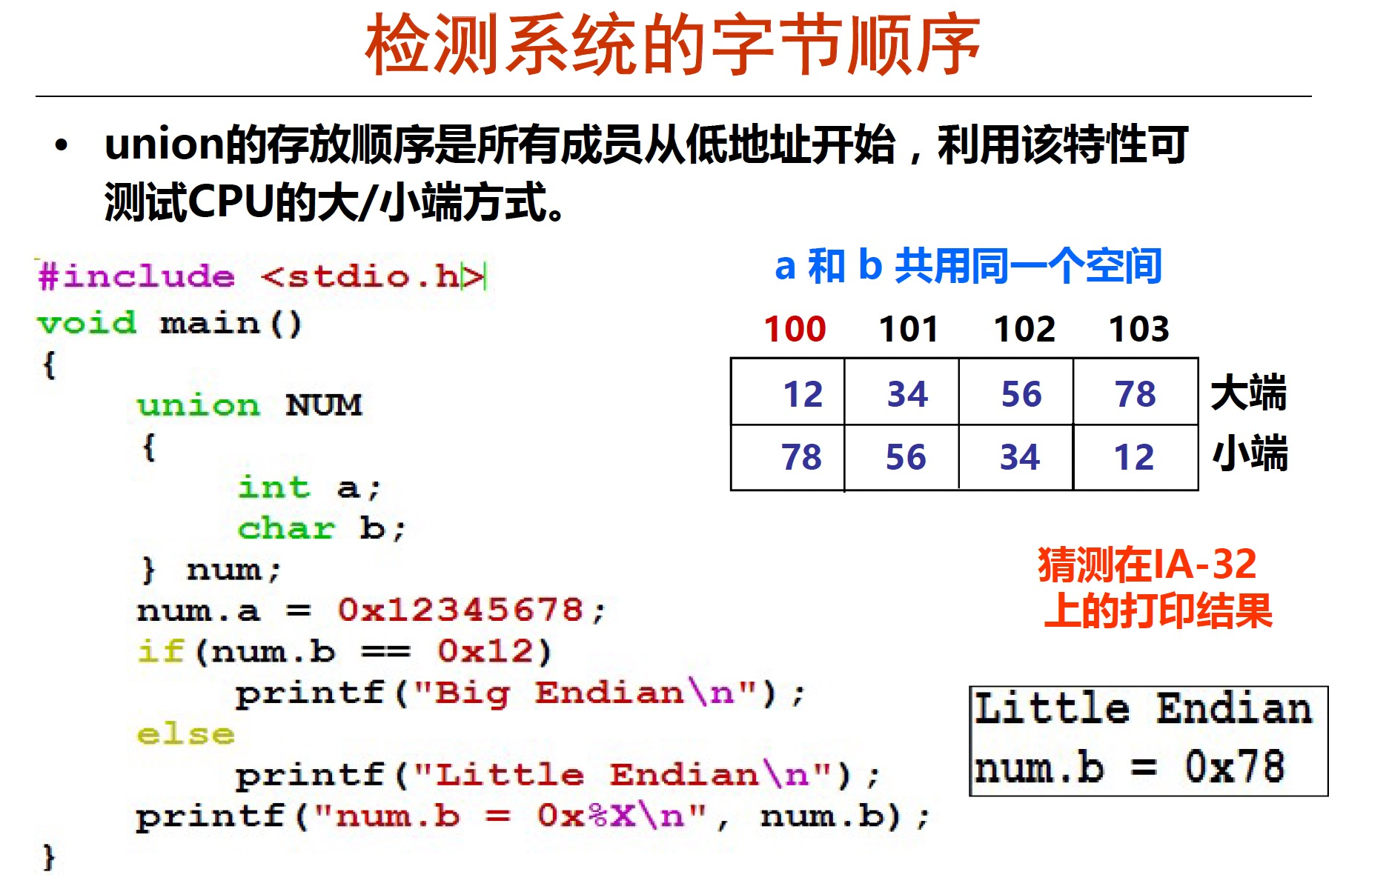

Slide 67
大端方式与小端方式
例3:位于内存地址1000 中的指令布局
即指令地址为1000
假定小端机器中指令：mov AX, 0x12345(BX)
其中操作码mov为40H，寄存器AX和BX的编号分别为0001B和0010B，立即数占32位，则存放顺序为：
00
01
23
45
12
40
1005
1004
1003
1002
1001
1000
45
23
01
00
12
40
40
1
2
45 23 01 00
若在大端机器上，则存放顺序如何？
40
1
2
00 01 23 45
地址
只需要考虑指令中立即数的顺序！

Slide 68
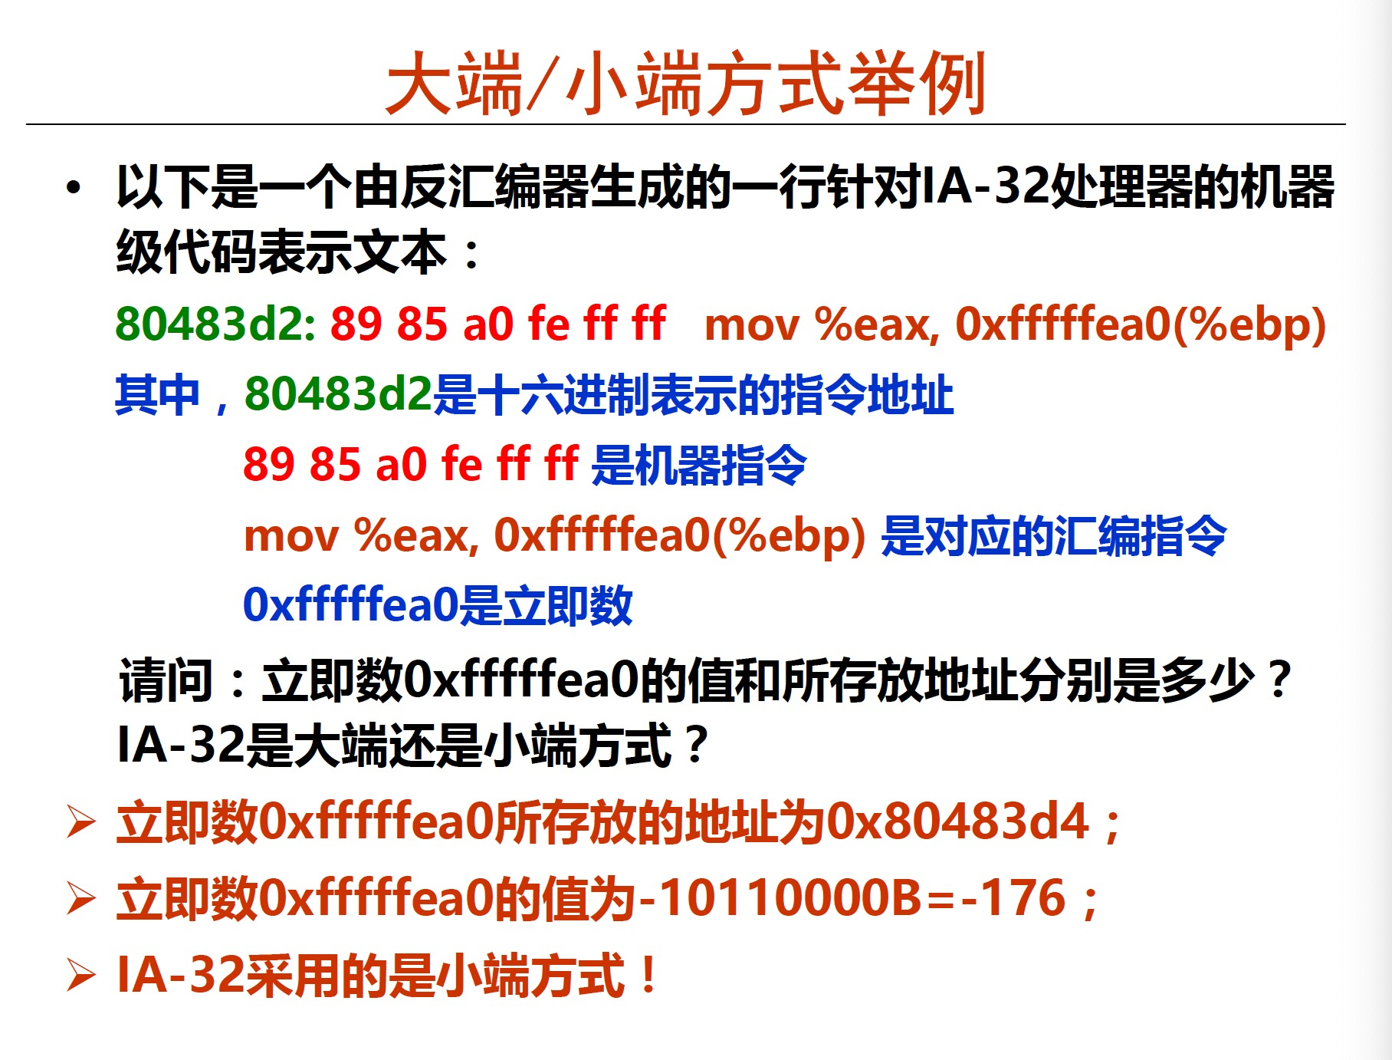
数据的存储和排列顺序
-101100000B=-352

Slide 69
字节交换问题
78
3
12
3
56
2
34
2
34
1
字节地址递增
56
1
12
0
78
0
Big Endian
Little Endian
上述存放在0号单元的数据（字）是什么？
12345678H？ 78563412H？
存放方式不同的机器间程序移植或数据通信时，会发生什么问题？
每个系统内部是一致的，但在系统间通信时可能会发生问题！
因为顺序不同，需要进行顺序转换
音、视频和图像等文件格式或处理程序都涉及到字节顺序问题
ex. 小端方式: GIF, PC Paintbrush, Microsoft RTF,etc
大端方式: Adobe Photoshop, JPEG, MacPaint, etc
Notes:
12345678

Slide 70


Alignment(对齐)
按边界对齐
边界不对齐
如：int i, short k, double x, char c, short j,……
存储器按字节编址
每次只能读写某个字地址开始的4个单元中连续的1个、2个、3个或4个字节
0 字节 1字节 2字节 3字节
0004081216
x：2个周期
j：1个周期
则：&i=0; &k=4; &x=8; &c=16; &j=18;……
字节0 字节1 字节2 字节3
虽节省了空间，但增加了访存次数！
需要权衡，目前来看，浪费一点存储空间没有关系！
0004081216
x：3个周期
j：2个周期
则： &i=0; &k=4; &x=6; &c=14; &j=15;……

Slide 71
Alignment(对齐) 举例
struct S2 {
int i；
int j；
char c；
}；
例如，考虑下列两个结构声明：
struct S1 {
int i；
char c；
int j；
}；
在要求对齐的情况下，哪种结构声明更好？
0
4
8
S1：
i
c
j
需要12个字节
X X X
0
4
8
S2：
i
j
c
需要9个字节，通常最后加3字节
对于“struct S2 d[4]”，只分配9个字节能否满足对齐要求？
不能！
0
4
8
S2：
i
j
c
X X X
需要12个字节

Slide 72
第二讲小结
非数值数据的表示
  逻辑数据用来表示真/假或N位位串，按位运算
  西文字符：用ASCII码表示
  汉字：汉字输入码、汉字内码、汉字字模码
数据的宽度
  位、字节、字（不一定等于字长）
  k /K / M / G / T / P / E / Z / Y 有不同的含义
数据的存储排列
  数据的地址：连续若干单元中最小的地址，即：从小地址开始存放数据
    问题：若一个short型数据si存放在单元0x08000100和0x08000101中，那么si的地址是什么？
  大端方式：用MSB存放的地址表示数据的地址
  小端方式：用LSB存放的地址表示数据的地址
  按边界对齐可减少访存次数

Slide 73
数据的表示和运算
分以下三个部分介绍（续）
  第三讲：数据的运算
    按位运算和逻辑运算
    移位运算
    位扩展和位截断运算
    无符号和带符号整数的加减运算
    无符号和带符号整数的乘除运算
    变量与常数之间的乘除运算
    浮点数的加减乘除运算
围绕C语言中的运算，解释其在底层机器级的实现方法
从高级语言程序中的表达式出发，用机器数在具体电路中的执行过程，来解释表达式的执行结果

Slide 74
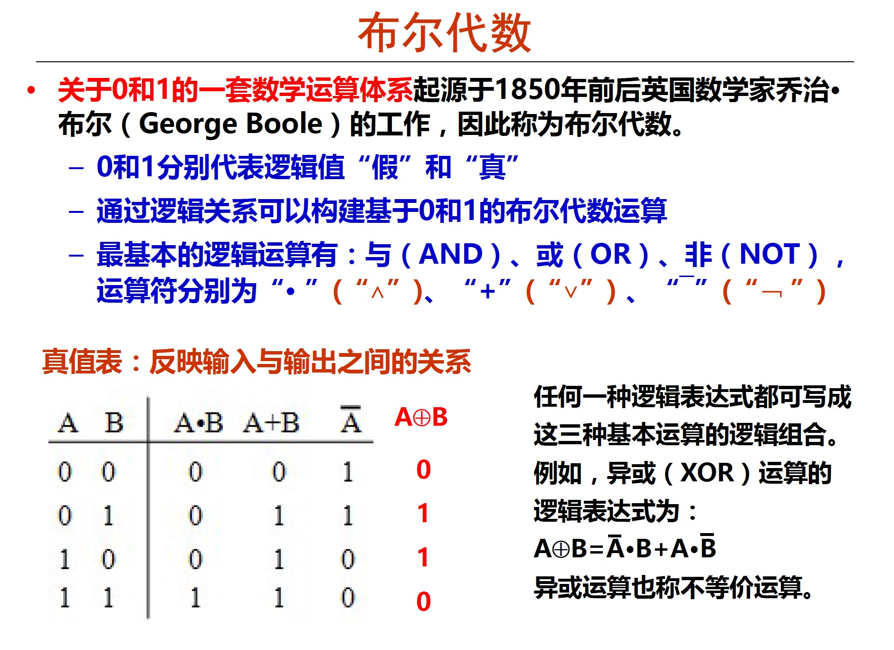

Slide 75
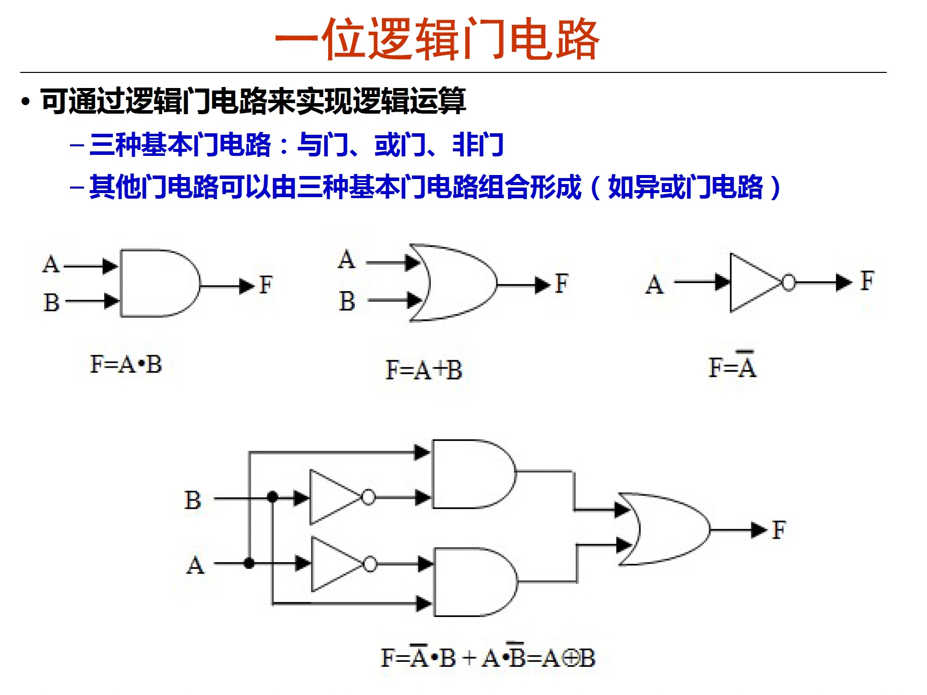

Slide 76
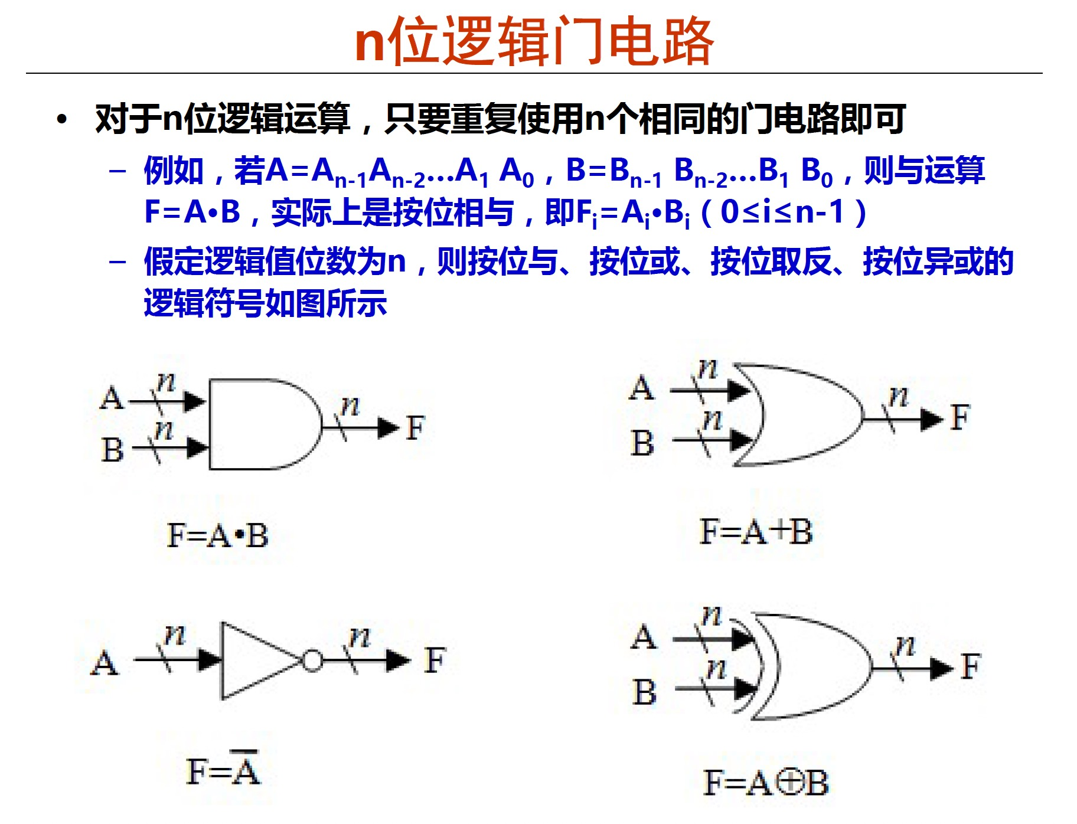

Slide 77
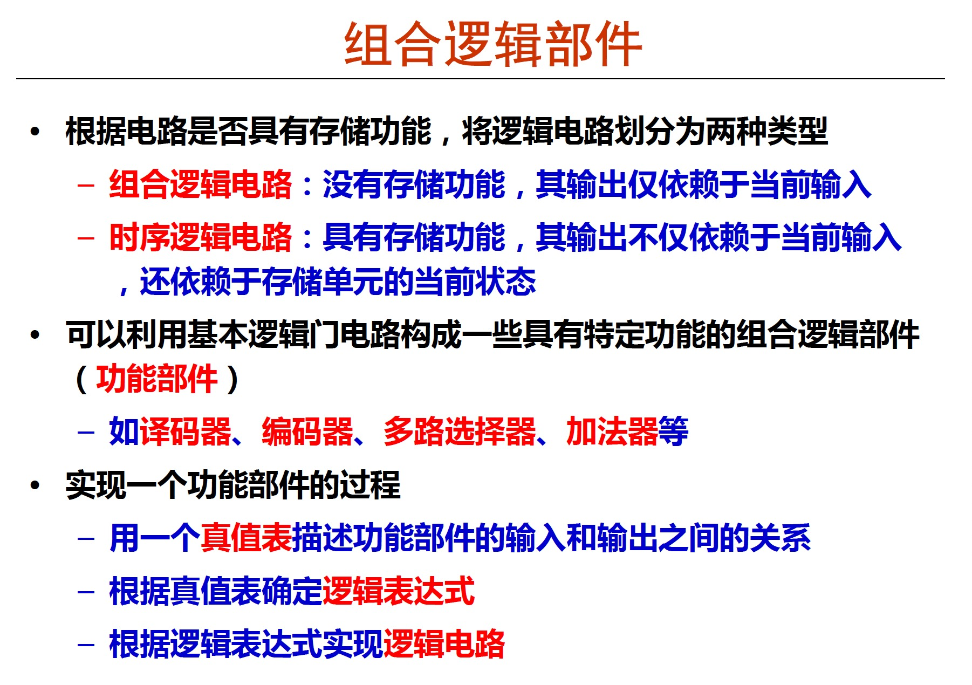

Slide 78
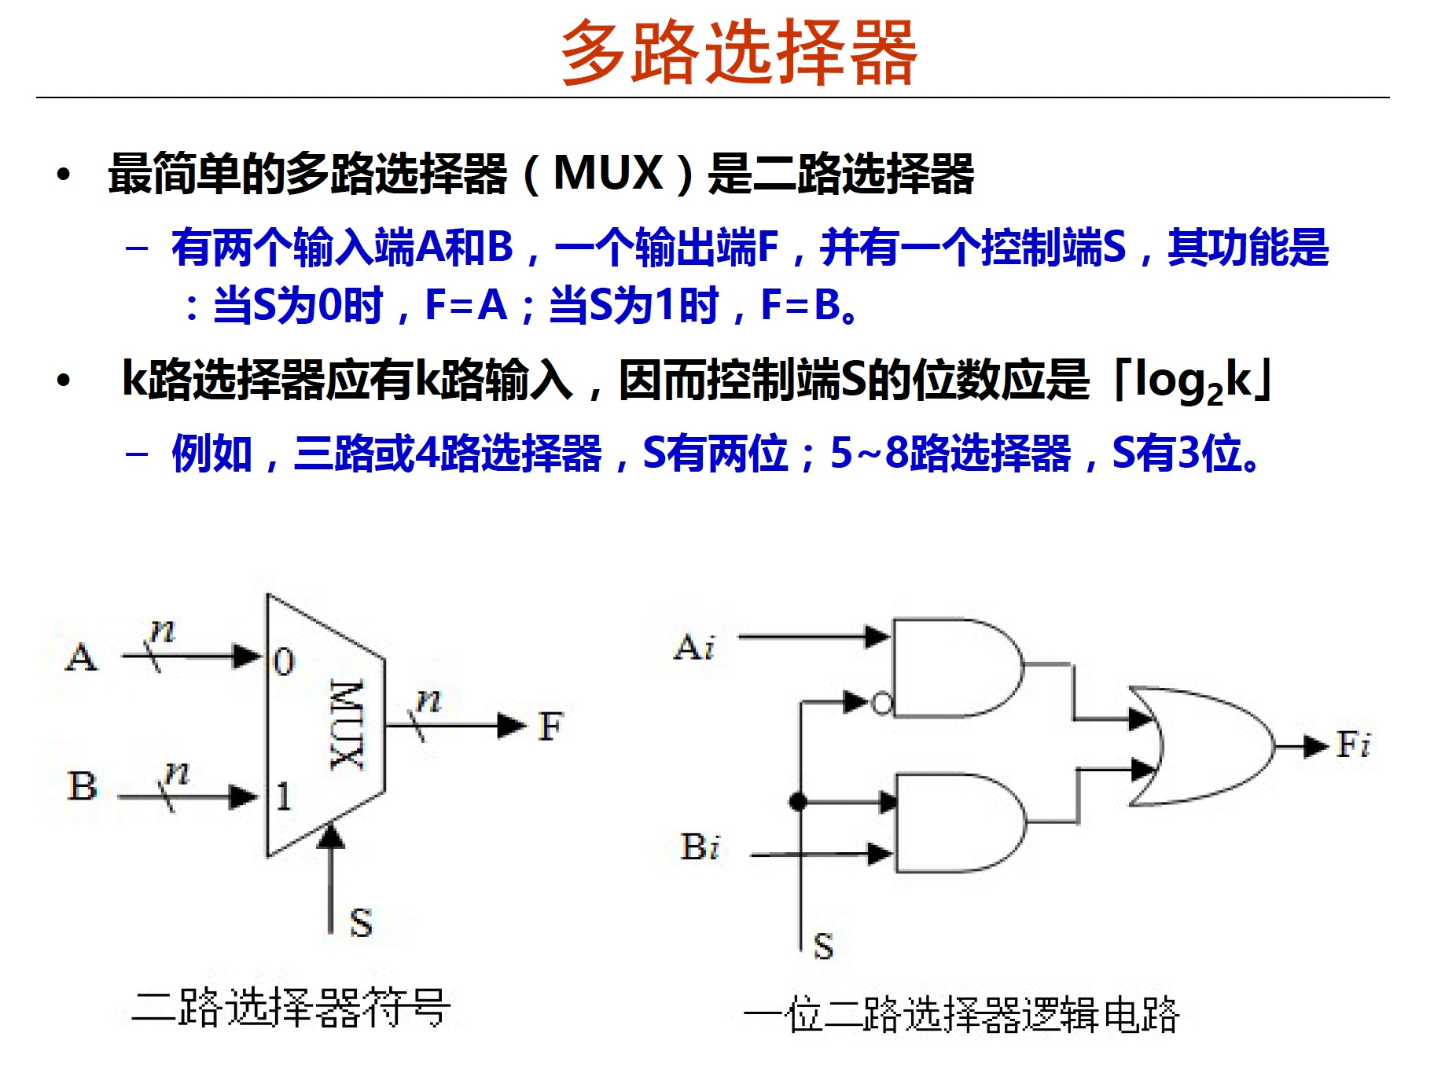

Slide 79
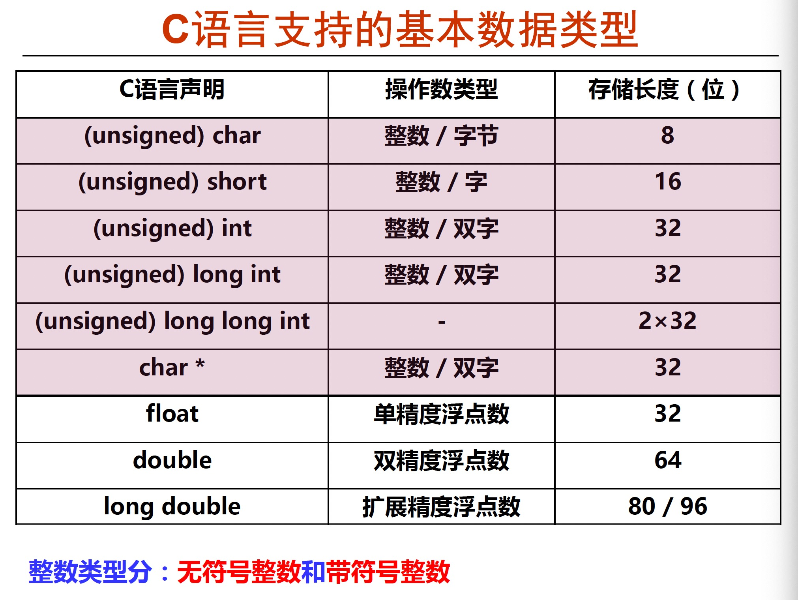

Slide 80
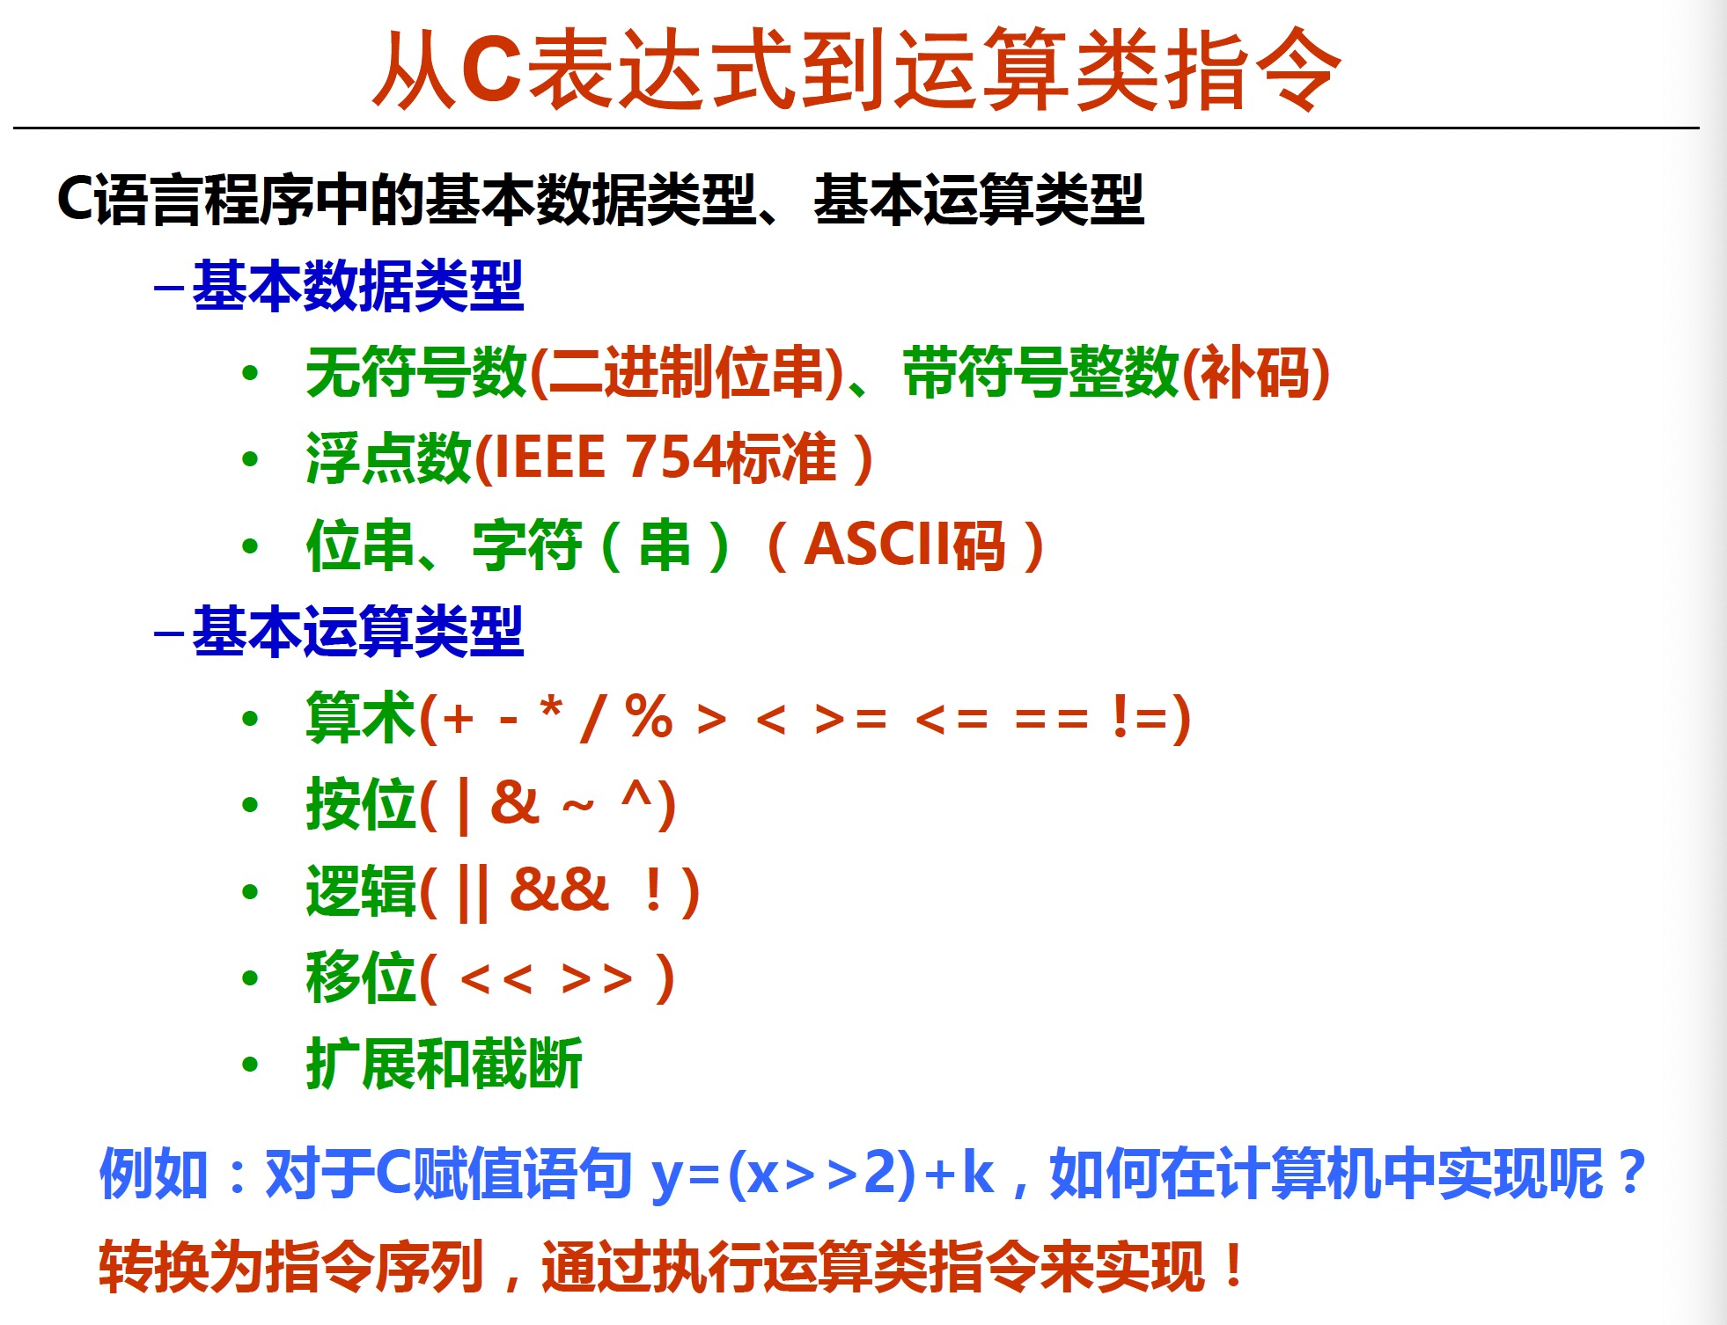

Slide 81
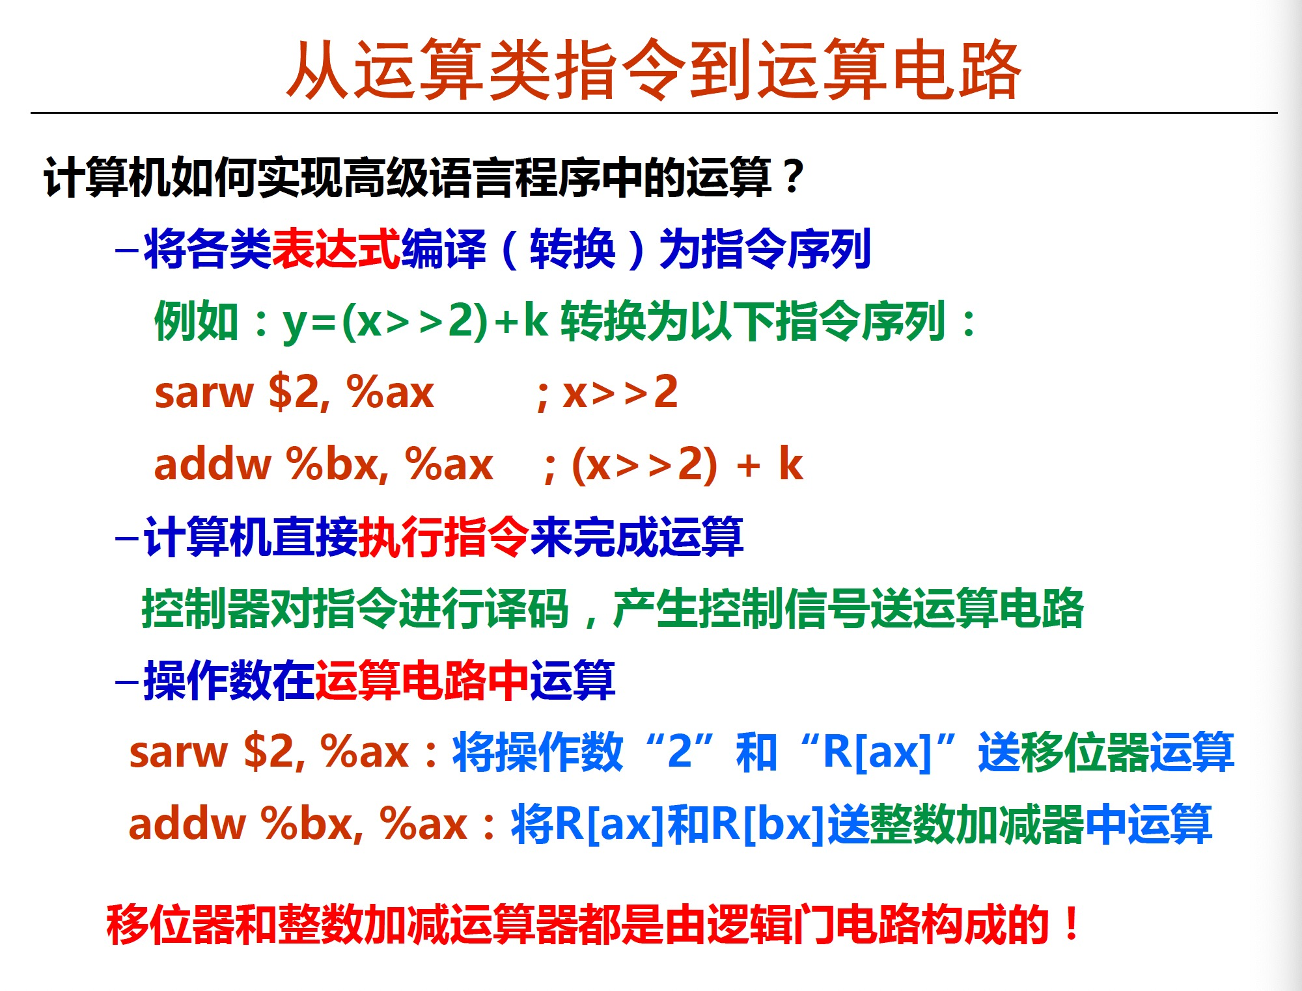

Slide 82
数据的运算
高级语言程序中涉及的运算（以C语言为例）
  整数算术运算、浮点数算术运算
  按位、逻辑、移位、位扩展和位截断
指令集中涉及到的运算
  涉及到的定点数运算
    算术运算
      带符号整数运算：取负 / 符号扩展 / 加 / 减 / 乘 / 除 / 算术移位
      无符号整数运算：0扩展 / 加 / 减 / 乘 / 除
    逻辑运算
      逻辑操作：与 / 或 / 非 / …
      移位操作：逻辑左移 / 逻辑右移
  涉及到的浮点数运算：加、减、乘、除
基本运算部件ALU的设计
Notes:
指令中的运算操作在运算电路中进行，包括基本运算部件ALU、ALU里面有加减运算器，与或非各种逻辑电路，通用寄存器组，以及其他部件，存放条件码、标志信息的部件、左移右移部件等

Slide 83
C语言程序中涉及的运算
算术运算（最基本的运算）
  无符号数、带符号整数、浮点数的+、-、*、/ 运算等
按位运算
  用途
    对位串实现“掩码”（mask）操作或相应的其他处理
    （主要用于对多媒体数据或状态/控制信息进行处理）
  操作
    按位或：“|”
    按位与：“&”
    按位取反：“~”
    按位异或：“^”
    问题：如何从16位采样数据y中提取高位字节，并使低字节为0？
    可用“&”实现“掩码”操作：y & 0xFF00
    例如，当y=0x2C0B时，得到结果为：0x2C00

Slide 84
C语言程序中涉及的运算
逻辑运算
  用途
    用于关系表达式的运算
    例如，if （x>y and i<100）then ……中的“and”运算
  操作
    “‖”表示“OR”运算
    “&&”表示“AND”运算
    例如， if ((x>y) && (i<100)) then ……
    “!”表示“NOT”运算
  与按位运算的差别
    符号表示不同：& ~ && ；| ~ ‖； ……
    运算过程不同：按位 ~ 整体
    结果类型不同：位串 ~ 逻辑值

Slide 85
C语言程序中涉及的运算
如何从16位数据y中提取高位字节？
某字长为8的机器中，x、y和z都是8位带符号整数，已知x=-81，则y=x/2=？z=2x=？
移位运算
  用途
    提取部分信息
    扩大或缩小数值的2、4、8…倍
  操作
    左移:：x<<k; 右移： x>>k
    不区分是逻辑移位还是算术移位，由x的类型确定
    无符号数：逻辑左移、逻辑右移
      高（低）位移出，低（高）位补0，可能溢出！
      问题：何时可能发生溢出？如何判断溢出？
    若高位移出的是1，则左移时发生溢出
    带符号整数：算术左移、算术右移
      左移：高位移出，低位补0。可能溢出！
    溢出判断：若移出的位不等于新的符号位，则溢出。
      右移：低位移出，高位补符，可能发生有效数据丢失。
Notes:
-81:10101111，右移11010111，左移01011110，y=-41,有效数据丢失，z=94,符号位不等发生溢出。

Slide 86
C语言程序中涉及的运算
例2（截断操作）：i和j是否相等？
int i = 32768;
short si = (short) i;
int j = si;
位扩展和位截断运算
  用途
    类型转换时可能需要数据扩展或截断
  操作
    没有专门操作运算符，根据类型转换前后数据长短确定是扩展还是截断
    扩展：短转长
    无符号数：0扩展，前面补0
    带符号整数：符号扩展，前面补符
    截断：长转短
    强行将高位丢弃，故可能发生“溢出”
  例1（扩展操作）：在大端机上输出si, usi, i, ui的十进制和十六进制值是什么？
  short si = -32768;
  unsigned short usi = si;
  int i = si;
  unsingned ui = usi ;
不相等！
i = 32768 00 00 80 00
si = -32768 80 00
j = -32768 FF FF 80 00
原因：对i截断时发生了“溢出”，即：32768截断为16位数时，因其超出16位能表示的最大值，故无法截断为正确的16位数！
si = -32768 80 00
usi = 32768 80 00
i = -32768 FF FF 80 00
ui = 32768 00 00 80 00
Notes:
short16,int32,-32768是16位最小的负数。1后面15个0，无符号也是32768，按符号扩展就是ffff8000，值不变，无符号数是0扩展，正的最大数是32767

Slide 87
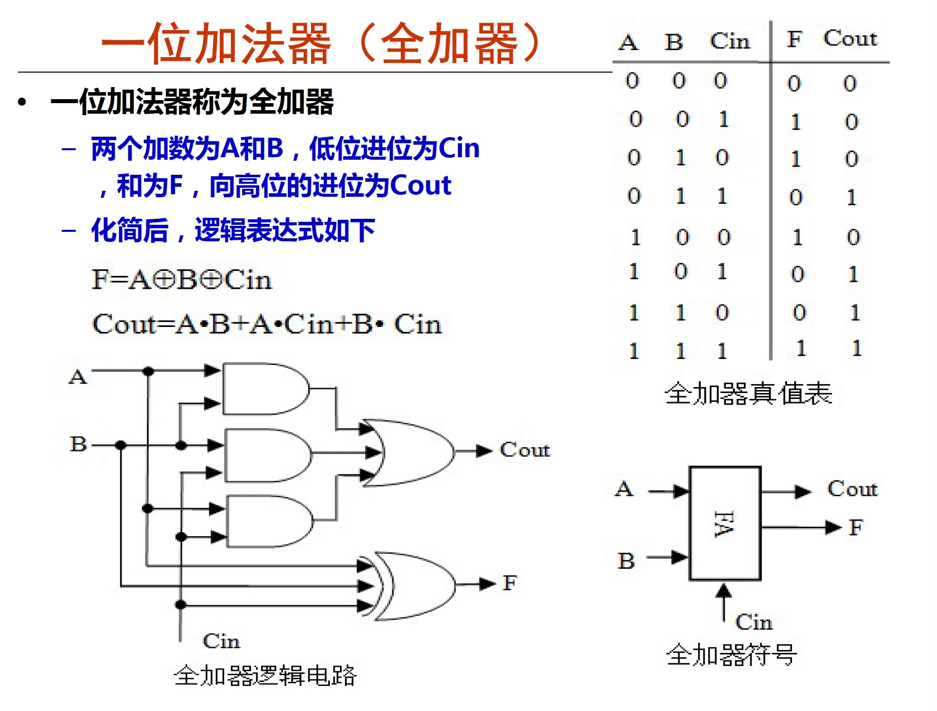

Slide 88
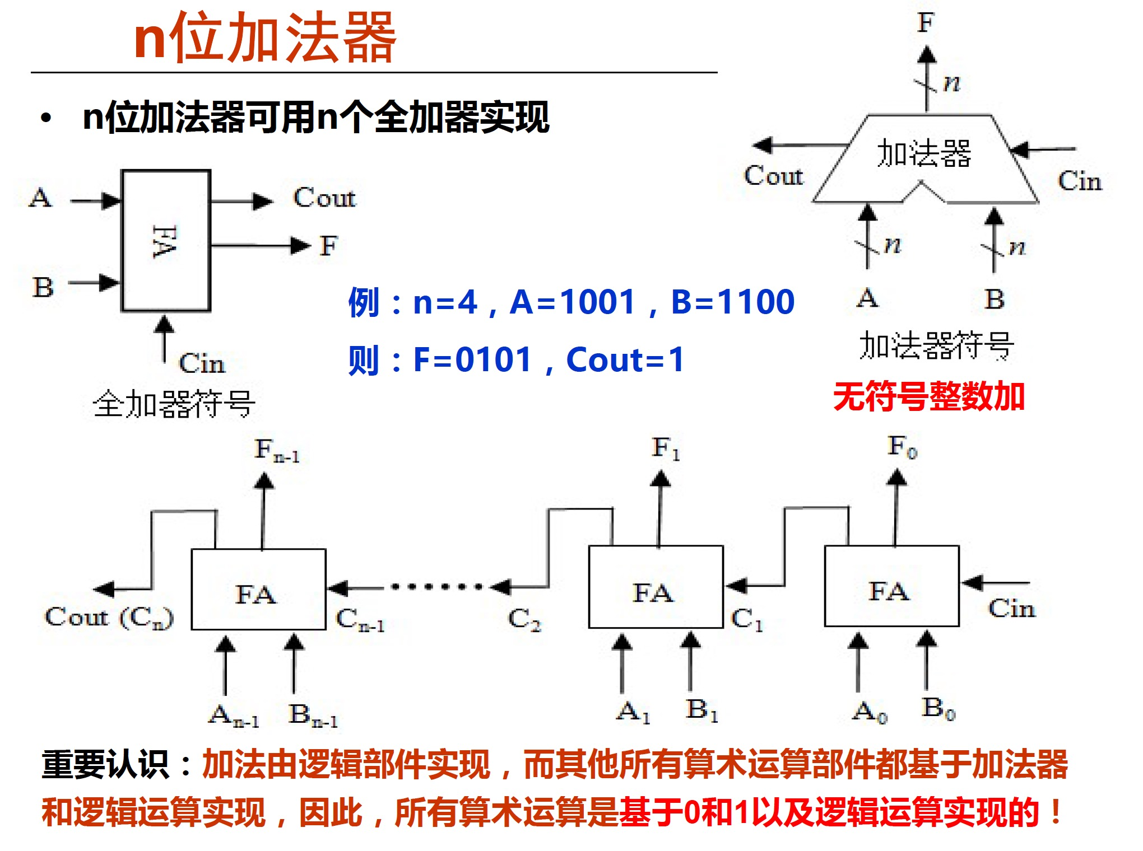

Slide 89
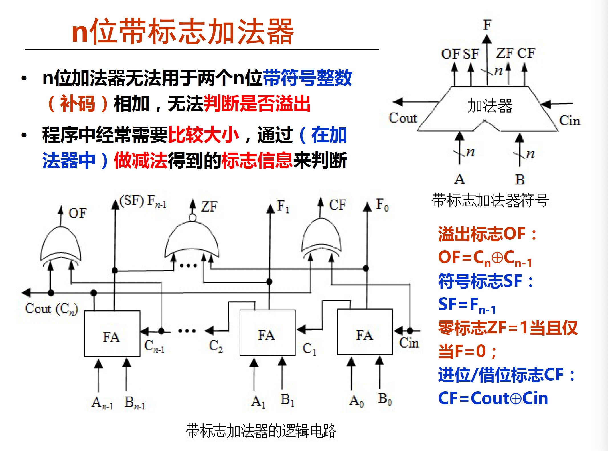

Slide 90
如何实现高级语言源程序中的运算？
总结：C语言程序中的基本数据类型及其基本运算类型
  基本数据类型
    无符号数、带符号整数、浮点数、位串、字符（串）
  基本运算类型
    算术、按位、逻辑、移位、扩展和截断、匹配
计算机如何实现高级语言程序中的运算？
  将各类表达式编译（转换）为指令序列
  计算机直接执行指令来完成运算
逻辑运算、移位、扩展和截断等指令实现较容易，算术运算指令难！
例：C语言赋值语句“f = (g+h) – (i+j);”中变量i、j、f、g、h由编译器分别分配给MIPS寄存器$t0~$t4。寄存器$t0~$t7的编号对应8~15，上述程序段对应的MIPS机器代码和汇编表示（#后为注释）如下：
000000 01011 01100 01101 00000 100000 add $t5, $t3, $t4 # g+h
000000 01000 01001 01110 00000 100000 add $t6, $t0, $t1 # i+j
000000 01101 01110 01010 00000 100010 sub $t2, $t5, $t6 # f =(g+h)–(i+j)
需要提供哪些运算类指令才能支持高级语言需求呢？

Slide 91
n位整数加/减运算器
先看一个C程序段：
int x=9, y=-6, z1, z2;
z1=x+y;
z2=x-y;
问题：上述程序段中，x和y的机器数是什么？z1和z2的机器数是
什么？
回答：x的机器数为[x]_{补}， y的机器数为[y]_{补} ;
z1的机器数为[x+y]_{补} ;
z2的机器数为[x-y]_{补} 。
因此，计算机中需要有一个电路，能够实现以下功能：
已知 [x]_{补} 和 [y]_{补} ，计算[x+y]_{补} 和 [x-y]_{补} 。
根据补码定义，有如下公式：
[x+y]_{补} =2^{n}+x+y= 2^{n}+x+2^{n}+y= [x]_{补}+[y]_{补} (mod 2^{n} )
[x-y]_{补}=2^{n}+x-y= 2^{n}+x+2^{n}-y= [x]_{补}+[-y]_{补} (mod 2^{n} )
补码的定义 假定补码有n位，则：
[X]_{补}=2^{n} +X （-2^{n}≤X＜2^{n} ,mod 2^{n}）
[–y]_{补}=[y]_{补}+1

Slide 92
n位整数加/减运算器
补码加减运算公式
  [A+B]_{补} = [A]_{补} + [B] _{补} ( mod 2^{n} )
  [A–B]_{补} = [A]_{补} + [–B] _{补} ( mod 2^{n} )
  实现减法的主要工作在于：求[–B] _{补}
问题：如何求[–B]_{补}？
[–B]_{补}=[B]_{补}+1
利用带标志加法器，可构造整数加/减运算器，进行以下运算：
  无符号整数加、无符号整数减
  带符号整数加、带符号整数减
当Sub为1时，做减法
当Sub为0时，做加法
Sub
A
Cin
4
ZF
SF
在整数加/减运算部件基础上，加上寄存器、移位器以及控制逻辑，就可实现ALU、乘/除运算以及浮点运算电路
加法器
4
Sum
B＇
CF
B
0
OF
4
B
MUX
1
4
4
Cout
整数加/减运算部件
Notes:
Besides detecting overflow, our ALU also needs to indicate if the result is zero.
This is easy to do. All we need is a BIG NOR gate.
Then if any of the Result bit is not zero, then the output of the NOR gate will be low.
The only time the output of the NOR gate is high is when all the result bits are zeroes.
+1 = 43 min. (Y:23)
Supplement: why do we need to check if the result is zero? For instructions such as bne, beq, slt, …

Slide 93
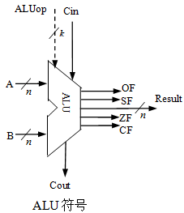
算术逻辑部件（ALU）
进行基本算术运算与逻辑运算
  无符号整数加、减
  带符号整数加、减
  与、或、非、异或等逻辑运算
核心电路是整数加/减运算部件
输出除和/差等，还有标志信息
有一个操作控制端（ALUop），用来决定ALU所执行的处理功能。ALUop的位数k决定了操作的种类，例如，当位数k为3时，ALU最多只有2³=8种操作。
ALUop Result ALUop Result ALUop Result ALUop Result
0 0 0 A加B 0 1 0 A与B 1 0 0 A取反 1 1 0 A
0 0 1 A减B 0 1 1 A或B 1 0 1 A⊕B 1 1 1 未用
Notes:
Besides detecting overflow, our ALU also needs to indicate if the result is zero.
This is easy to do. All we need is a BIG NOR gate.
Then if any of the Result bit is not zero, then the output of the NOR gate will be low.
The only time the output of the NOR gate is high is when all the result bits are zeroes.
+1 = 43 min. (Y:23)
Supplement: why do we need to check if the result is zero? For instructions such as bne, beq, slt, …

Slide 94
回顾：认识计算机中最基本的部件
CPU：中央处理器；PC：程序计数器；MAR：存储器地址寄存器
ALU：算术逻辑部件；IR：指令寄存器；MDR：存储器数据寄存器
GPRs：通用寄存器组（由若干通用寄存器组成）
CPU
地址
存储器
控制器
PC
MAR
0
GPRs
1
输入
设备
标
志
寄
存
器
0
控制
2
ALU
1
3
2
4
输出
设备
3
5
数据
6
IR
MDR
7

Slide 95
整数加、减运算
C语言程序中的整数有
  带符号整数，如char、short、int、long型等
  无符号整数，如unsigned char、unsigned short、unsigned等
指针、地址等通常被说明为无符号整数，因而在进行指针或地址运算时，需要进行无符号整数的加、减运算
无符号整数和带符号整数的加、减运算电路完全一样，这个运算电路称为整数加减运算部件，基于带标志加法器实现
最基本的加法器，因为只有n位，所以是一种模2^{n}运算系统！
Cin
A
n
n
例：n=4，A=1001，B=1100
则：F=0101，Cout=1
加法器
F
n
B
Cout
还记得这个加法器是如何实现的？
Notes:
最基本的是无符号加法器

Slide 96
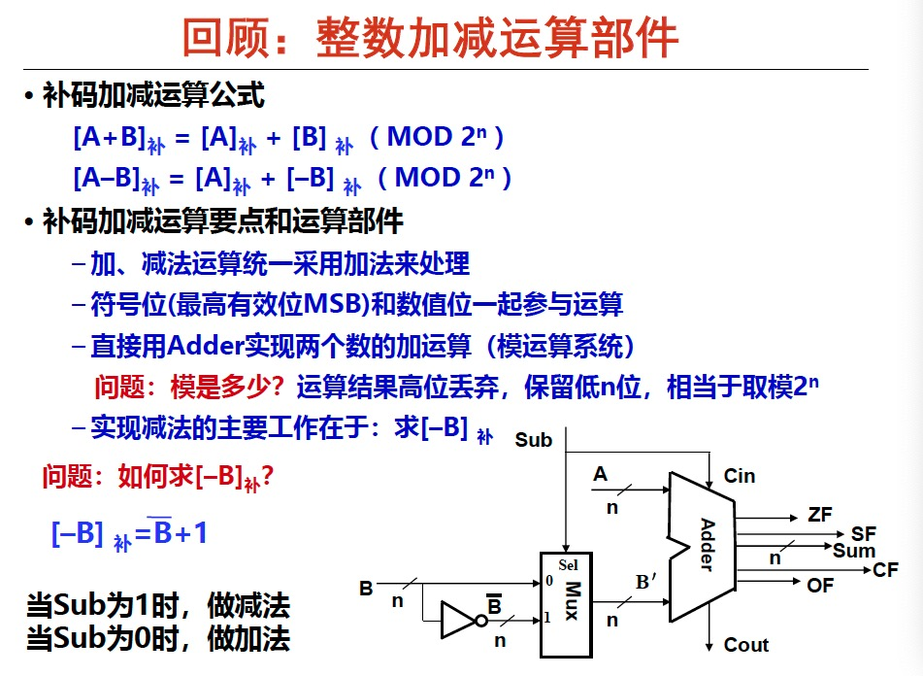

Slide 97
所有运算电路的核心
重要认识1：计算机中所有算术运算都基于加法器实现！
重要认识2：加法器不知道所运算的是带符号数还是无符号数。
重要认识3：加法器不判定对错，总是取低n位作为结果，并生成标志信息。
当Sub为1时，做减法
当Sub为0时，做加法
Sub
n
Cin
A
ZF
零标志
SF
符号标志
加/减运算部件
n
Sum
加法器
OF
溢出标志
n
0
CF=Co⊕Sub
B
B
多路选择器
进/借位标志
n
n
1
Cout
Notes:
乘或除可以通过加或者减和移位操作来实现，所以乘除运算也可以使用加法器来实现。
加法器只管过来的01序列，按照电路最终得到n位的01序列以及一些标志信息，至于得到的是带符号或者无符号数电路是不管的。
加法器也不判对错，因为它是一个有限字长的一个加法器，当n位字长无法表示的时候，得到的肯定是一个错误的值，加法器只取低n位作为结果，并生成标志信息。
至于结果是带符号整数运算还是无符号数整数运算，结构是否正确，都是靠指令来实现的，实际上是靠软件当中的若干条指令来判断这些结果，而硬件是不管这些，硬件只认0和1，其他都不管。

Slide 98
条件标志位（条件码CC）
Sub
问题：为什么要生成并保存条件标志？
为了在分支指令（条件转移指令）中被用作是否转移执行的条件！
A
Cin
n
ZF
SF
加法器
n
Sum
Sel
B＇
CF
B
0
OF
n
B
Mux
1
n
if (i>j) {
…
}
n
Cout
问题：OF=？ZF=？
SF=？CF=？
整数加/减运算部件
还记得如何得到各个标志位吗？
OF：若A与B’同号但与Sum不同号，则1；否则0。SF：sum符号
ZF：如Sum为0，则1，否则0。CF：Cout ⊕ sub
零标志ZF、溢出标志OF、进/借位标志CF、符号标志SF称为条件标志。
条件标志（Flag）在运算电路中产生，被记录到专门的寄存器中
存放标志的寄存器通常称为程序/状态字寄存器或标志寄存器。每个标志对应标志寄存器中的一个标志位。 如，IA-32中的EFLAGS寄存器
Notes:
两个正数相加，结果是负数，或者两个负数相加，结果是正数，那么结果就是溢出，异号数相加一定不会发生溢出，OF=0.
如果做加运算，CF表示进位,CF=COUT，0异或一个值，一定等于那个值，如果做减运算，CF表示借位, CF=COUT取反，1异或一个值，一定等于那个值的反码。
Besides detecting overflow, our ALU also needs to indicate if the result is zero.
This is easy to do. All we need is a BIG NOR gate.
Then if any of the Result bit is not zero, then the output of the NOR gate will be low.
The only time the output of the NOR gate is high is when all the result bits are zeroes.
+1 = 43 min. (Y:23)
Supplement: why do we need to check if the result is zero? For instructions such as bne, beq, slt, …

Slide 99


n位带标志加法器
n位加法器无法用于两个n位带符号整数（补码）相加，无法判断是否溢出
程序中经常需要比较大小，通过（在加法器中）做减法得到的标志信息来判断
溢出标志OF：OF=C_{n}⊕C_{n-1}
符号标志SF：
SF=F_{n-1}
零标志ZF=1当且仅当F=0；
进位/借位标志CF：CF=Cout⊕Cin
Notes:
Besides detecting overflow, our ALU also needs to indicate if the result is zero.
This is easy to do. All we need is a BIG NOR gate.
Then if any of the Result bit is not zero, then the output of the NOR gate will be low.
The only time the output of the NOR gate is high is when all the result bits are zeroes.
+1 = 43 min. (Y:23)
Supplement: why do we need to check if the result is zero? For instructions such as bne, beq, slt, …

Slide 100
n位带标志加法器
溢出标志OF：OF=C_{n}⊕C_{n-1}
符号标志SF：
SF=F_{n-1}
零标志ZF=1当且仅当F=0；
进位/借位标志CF：CF=Cout⊕Cin
Notes:
Besides detecting overflow, our ALU also needs to indicate if the result is zero.
This is easy to do. All we need is a BIG NOR gate.
Then if any of the Result bit is not zero, then the output of the NOR gate will be low.
The only time the output of the NOR gate is high is when all the result bits are zeroes.
+1 = 43 min. (Y:23)
Supplement: why do we need to check if the result is zero? For instructions such as bne, beq, slt, …

Slide 101
整数加法举例
做加法时，主要判断是否溢出
无符号加溢出条件：CF=1
带符号加溢出条件：OF=1
Sub
A
Cin
n
ZF
SF
Adder
n
Sum
Sel
B＇
CF
B
0
OF
n
B
Mux
1
n
n
Cout
若n=8，计算107+46=？
整数加/减运算部件
107₁₀= 0110 1011₂
46₁₀ = 0010 1110₂
两个正数相加，结果为负数，故溢出！即OF=1
0 1001 1001
溢出标志OF=1、零标志ZF=0、
符号标志SF=1、进位标志CF=0
进位是真正的符号：+153
无符号：sum=153，因为CF=0，故未发生溢出，结果正确！
带符号：sum= -103，因为OF=1，故发生溢出，结果错误！
Notes:
The best thing about 2’s complement representation is that your adder does not have to know about negative number.
You just add the two numbers together and the result will take care of itself.
For example, for the operation 7 minus 6, we simply add negative 6 to positive 7 and ignore the Carry bit coming out of the most significant bit, you will have 0001, the correct result.
+1 = 24 min. (Y:04)

Slide 102
整数减法举例
-7- 6 = -7 + (-6) = +3 -3 - 5 = - 3 + (- 5) = - 8
9 - 6 = 3 13 - 5 = 8
X
√
√
√
1
0
1
1
1
1
1
0
0
1
1
1
0
1
+
1
0
1
0
+
1
0
1
1
0
0
1
1
1
0
0
0
OF=1、ZF=0
SF=0、借位CF=0
OF=0、ZF=0、
SF=1、借位CF=0
带符号 (1) 最高位和次高位的进位不同
溢出： (2) 和的符号位和加数的符号位不同
无符号减溢出：差为负数，即借位CF=1
做减法以比较大小，规则：
Unsigned: CF=0时，大于
Signed：OF=SF时，大于
验证：9>6，故CF=0；13>5，故CF=0
验证：-7<6，故OF≠SF
-3<5，故OF≠SF
Notes:
9-6和13-5当无符号数做减法，没有借位，没有溢出，表示大于，
-7-6和-3-5当带符号加法，of不等于sf，所以是小于。
The best thing about 2’s complement representation is that your adder does not have to know about negative number.
You just add the two numbers together and the result will take care of itself.
For example, for the operation 7 minus 6, we simply add negative 6 to positive 7 and ignore the Carry bit coming out of the most significant bit, you will have 0001, the correct result.
+1 = 24 min. (Y:04)

Slide 103


整数减法举例
unsigned int x=134;
unsigned int y=246;
int m=x;
int n=y;
unsigned int z1=x-y;
unsigned int z2=x+y;
int k1=m-n;
int k2=m+n;
无符号和带符号加减运算都用该部件执行
Sub
A
Cin
假定 n=8
n
ZF
SF
Adder
n
Sum
Sel
CF
B
0
OF
n
B
Mux
1
n
n
Cout
x和m的机器数一样：1000 0110，y和n的机器数一样：1111 0110
z1和k1的机器数一样：1001 0000，CF=1，OF=0，SF=1
z1的值为144（=134-246+256，x-y<0），k1的值为-112。
无符号减公式：
带符号减公式：
Notes:
255-9=246，11111111-00001001=11110110，A=10000110，B=11110110，sub=1，B’=00001001,最后加法器做的就是10000110+00001001+1=100010000，cout=0，sub=1，CF=1,OF=0,SF=1.
Z1是当作无符号解释，144=128+14，10010000，借了一位计算出来的，但是错误的，因为x-y小于0，是个负数，溢出了。
K1是当作带符号解释，10010000的真值是1110000，是-112，OF=0，没有发生溢出。
无符号减，红色是溢出的，是错误的结果。带符号数减，绿色的是在带符号数可表示范围内的，没有发生溢出。

Slide 104


整数加法举例
unsigned int x=134;
unsigned int y=246;
int m=x;
int n=y;
unsigned int z1=x-y;
unsigned int z2=x+y;
int k1=m-n;
int k2=m+n;
无符号和带符号加减运算都用该部件执行
Sub
A
Cin
假定 n=8
n
ZF
SF
Adder
n
Sum
Sel
CF
B
0
OF
n
B
Mux
1
n
n
Cout
x和m的机器数一样：1000 0110，y和n的机器数一样：1111 0110
z2和k2的机器数一样：0111 1100，CF=1，OF=1，SF=0
z2的值为124（=134+246-256，x+y>256）
k2的值为124（=-122+（-10）+256，m+n<-128，即负溢出）
带符号加公式：
无符号加公式：
Notes:
10000110+11110110=1 01111100，CF=1,OF=1,SF=0.
134+246大于了带符号数最大可表示数127，128是2的7次方，OF=1是带符号数溢出，CF=1是无符号数溢出。
无符号减，红色是溢出的，已经大于无符号数最大可表示数，所以要减去模，因此是错误的结果。带符号数减，绿色的是已经超出了最大可表示补码，发生正溢出。

Slide 105
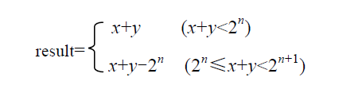
无符号整数加法溢出判断程序
如何用程序判断一个无符号数相加没有发生溢出
/* Determine whether arguments can be added without overflow */
int uadd_ok(unsigned x, unsigned y)
{
unsigned sum = x+y;
return sum >= x;
}
做模拟器实验时，模拟Add指令需要用！
发生溢出时，一定满足 result<x and result<y
否则，若x+y-2^{n}≥x，则 y≥2^{n} ，这是不可能的！
Notes:
Y一定小于等于2的n次方-1，所以大于等于2的n次方是不可能的。所以当加的结果大于等于任意一个加数的时候是正确的，否则一定是溢出的。

Slide 106
带符号整数加法溢出判断程序
如何用程序判断一个带符号整数相加没有发生溢出
/* Determine whether arguments can be added without overflow */
int tadd_ok(int x, int y) {
int sum = x+y;
int neg_over = x < 0 && y < 0 && sum >= 0;
int pos_over = x >= 0 && y >= 0 && sum < 0;
return !neg_over && !pos_over;
}
做PA2模拟Add指令需要用以下公式：
Notes:
当两个数同号，但是和结果异号，则发生溢出，两个正数相加，加的结果大于最大可表示数，或者两个负数相加，加的结果小到小于最小的可表示数。只有当不发生正溢出也不发生负溢出的时候才是正常的。

Slide 107
带符号整数减法溢出判断程序
带符号整数加
带符号整数减
模拟Sub指令需要！
以下程序检查带符号整数相减是否溢出有没有问题？
/* Determine whether arguments can be subtracted without overflow */
/* WARNING: This code is buggy. */
int tsub_ok(int x, int y) {
return tadd_ok(x, -y);
}
带符号减的溢出判断函数如何实现呢？
无符号减的溢出判断函数又如何实现呢？
当x>=0，y=0x80000000时，该函数判断错误
Notes:
减法实际上是跟加法是一样的，就是把y变成-y，用上一页的函数可以实现减法的溢出判断。X-y相当于x+（-y），从公式当中来看应该是对的，但是这个函数有bug，这个漏洞就是当x=0, y=0x80000000时，该函数判断错误。Y就是1后面有31个0，y的真值是-2³¹，带进去就是0-（-2³¹）=2³¹，也就是x-y=2³¹，这个时候减法发生了正溢出，但是当我们把x和y带着这个函数里面去，因为这个时候0带进去是0，-y带进去就是各位取反，末位加1，但是对于0x80000000，还是0x80000000，所以它们是异号数相加，不会发生溢出，所以这个结果是ok的，但是与我们在公式中看的结果是相违背的，本来应该判断出来是溢出，但是用这个函数调用时不溢出的。

Slide 108
带符号整数减法溢出判断程序
/*
* subOK - Determine if can compute x-y without overflow
* Example: subOK(0x80000000,0x80000000) = 1,正常
* subOK(0x80000000,0x70000000) = 0,溢出
* Legal ops: ! ~ & ^ | + << >>
* Max ops: 20
* Rating: 3
*/
int subOK(int x, int y) {
int diff = x+~y+1;
int x_neg = x>>31;
int y_neg = y>>31;
int d_neg = diff>>31;
/* Overflow when x and y have opposite sign, and d different from x */
return !(~(x_neg ^ ~y_neg) & (x_neg ^ d_neg));
}
Notes:
1000-0111=0001，-8-7=-15，溢出0，1000-1000=0000，-8-（-8）=0没有溢出1
Diff=1000，xneg=1111，yneg=1111，0000&=0000，！0输出1
Diff=0000，xneg=1111，yneg=0000，1111&1111=1111，！1111=0输出0
0000-1000=1000溢出0
Diff=1000，xneg=0000，yneg=1111，1111&1111=1111，！1111=0输出0

Slide 109
整数的乘运算
通常，高级语言中两个n位整数相乘得到的结果通常也是一个n位整数，也即，结果只取2n位乘积中的低n位。
  例如，在C语言中，参加运算的两个操作数的类型和结果的类型必须一致，如果不一致则会先转换为一致的数据类型再进行计算。
  int mul(int x, int y)
  {
  int z=x*y;
  return z;
  }
x*y 被转换为乘法指令，在乘法运算电路中得到的乘积是64位，但是，只取其低32位赋给z。
Notes:
两个int型的数据乘出来的结果也应该是int型的

Slide 110
整数的乘运算
在计算机内部，一定有x² ≥ 0吗?
0101
0101
×
若x是带符号整数，则不一定！
如x是浮点数，则一定！
0101
0101
₊
结果溢出
例如，当 n=4 时, 5²=-7<0 !
00011001
只取低4位，值为-111B=-7
  int mul(int x, int y)
  {
  int z=x*y;
  return z;
  }
高级语言程序如何判断z是正确值？
当 !x || z/x==y 为真时
编译器如何判断？
当 -2^{n-1} ≤ x*y < 2^{n-1} （不溢出）时
即：乘积的高n位为全0或全1，并等于低n位的最高位！
即：乘积的高n+1位为全0或全1
若x、y和z都改成unsigned类型，则判断方式为
乘积的高n位为全0，则不溢出
Notes:
当x=0的时候，这个返回值一定是正确的，当x=0，返回的值也等于0，肯定是正确的。或者z/x==y，说明z是一个正确的结果，因此写程序要严谨的话，每乘1次都要进行这样的判断，只有在这个表达式成立的时候，乘积才是正确的。
编译器怎么通过指令判断这个结果是否正确，是否没有溢出，我们知道，在机器里面int型的带符号的整数是用补码表示的，乘积的补码表示范围-2^{n-1} ≤ x*y < 2^{n-1} ，这个范围就意味着乘积的高n位为全0或全1，并等于低n位的最高位，也就是乘积的高n+1位为全0或全1，高n位都是符号位，不是有效数字，这个乘积一定是一个正确的乘积，全0表示正数，全1表示负数。
对于unsigned的这种无符号的乘，乘积的高n位为全0，也就是有效数字不会进到高n位当中去，则不溢出，用机器的话只用一条指令判断高n位在的那个寄存器里面，是不是全0，如果不是的话就是溢出，如果是的话就不溢出。如果程序员自己去判断的话也是跟带符号数的乘法一样。

Slide 111
整数的乘运算
结论：假定两个n位无符号整数x_{u}和y_{u}对应的机器数为X_{u}和Y_{u}，p_{u}=x_{u}×y_{u}，p_{u}为n位无符号整数且对应的机器数为P_{u}；
两个n位带符号整数x_{s}和y_{s}对应的机器数为X_{s}和Y_{s}，p_{s}=x_{s}×y_{s}，p_{s}为n位带符号整数且对应的机器数为P_{s}。
若X_{u}=X_{s}且Y_{u}=Y_{s}，则P_{u}=P_{s}。
无符号：若P_{uh}=0，则不溢出
带符号：若P_{sh}每位都等于P_{s}的最高位，则不溢出
可用无符号乘来实现带符号乘，但高n位无法得到，故不能判断溢出。
p_{u}=x_{u}*y_{u};
P_{uh}
P_{u}
P_{sh}
P_{s}
p_{s}=x_{s}*y_{s};
n
n
n
n
P_{uh}
≠
P_{sh}
无符号乘法器
带符号乘法器
n
n
n
n
X_{u}
Y_{u}
X_{s}
Y_{s}
Notes:
如果无符号乘法器的两个输入端和带符号乘法器的两个输入端的机器数完全一样，则得到的2n位的乘积当中低n位的乘积是完全一样的，不同的是高n位的机器数，因此我们不用高n位来判断溢出的话，那么我们在机器里面就可以只使用一个无符号乘法器来实现带符号数的乘法。如果编译器去判断是否溢出，编译器要用指令，指令当中用到高n位来判断溢出，也就是无符号数若P_{uh}=0，则不溢出，带符号：若P_{sh}每位都等于P_{s}的最高位，则不溢出。这个是编译器可以通过指令直接取到机器数来判断。
程序员不用高n位，直接拿乘出来的低n位的乘积和原来的乘数进行相比，满足前面的条件表达式即可。
这个时候可用无符号乘来实现带符号乘，但高n位无法得到，也就无法用编译器来判断是否溢出，而只能程序员自己来判断。

Slide 112
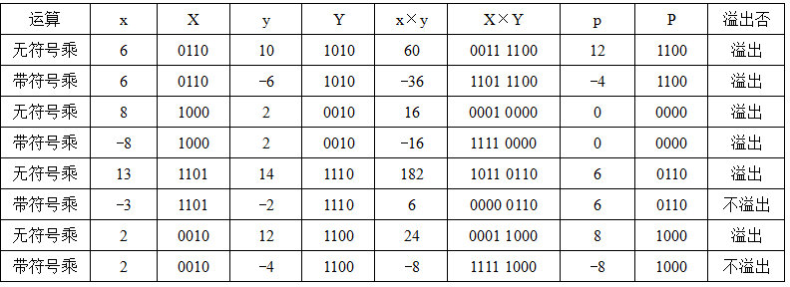
整数的乘运算
X*Y的高n位可以用来判断溢出，规则如下：
  无符号：若高n位全0，则不溢出，否则溢出
  带符号：若高n位全0或全1且等于低n位的最高位，则不溢出。
Notes:
无符号乘法器不考虑数的符号,即把所有的数都认为是正数。实际中机器数的表示法有原码、反码、补码等,为了便于加减运算通常采用补码表示,即正数符号位是0,数值位与原码相同,负数的符号位是1,数值位取反,末位加1。所谓带符号阵列乘法器实质上就是包括符号在内的补码乘法器。对带符号的阵列乘法器的结构来说,可以采用先补码求补得到原码,再用无符号阵列乘法器做运算,最后把结果求补得到补码。算术运算部件设计中经常用到的求补电路如图所示。当E=1求补,E=0不求补。
用无符号乘法器乘出来是00111100，带符号乘法器乘出来是11011100，也就是-36.

Slide 113
整数的乘运算
硬件保留2n位乘积，故指令的乘积可达2n位，可供编译器使用
如果程序不采用防止溢出的措施，且编译器也不生成用于溢出处理的代码，就会发生一些由于整数溢出而带来的问题。
指令：分无符号数乘指令、带符号整数乘指令
乘法指令的操作数长度为n,而乘积长度为2n，例如：
  IA-32中，若指令只给出一个操作数SRC，则另一个源操作数隐含在累加器AL/AX/EAX中，将SRC和累加器内容相乘，结果存放在AX（16位时）或DX-AX（32位时）或EDX-EAX（64位时）中。
  在MIPS处理器中，mult会将两个32位带符号整数相乘，得到的64位乘积置于两个32位内部寄存器Hi和Lo中，因此，可以根据Hi寄存器中的每一位是否等于Lo寄存器中的第一位来进行溢出判断。
乘法指令不生成溢出标志，编译器也可使用2n位乘积来判断是否溢出！
Notes:
因为两个乘数机器数相同的时候无符号乘和带符号乘的结果不同，分无符号数乘指令、带符号整数乘指令，两个加数ab，一旦确定之后，不管他是无符号数还是带符号数，得到的sum是完全一样的，加减运算的时候可以不分无符号加带符号加，无符号减，带符号减，它们可以用同一条加法指令或者减法指令。
Src是一个8位寄存器，和8位累加器al配，结果就放在16位的寄存器中，Src是一个16位寄存器，和16位累加器ax配，结果就放在DX-AX这两个寄存器里面32位，以此类推。
Mult是一个带符号数乘法指令。

Slide 114
整数乘法溢出漏洞
以下程序存在什么漏洞，引起该漏洞的原因是什么。
2002年，Sun Microsystems公司的RPC XDR库带的xdr_array函数发生整数溢出漏洞，攻击者可利用该漏洞从远程或本地获取root权限。
/* 复制数组到堆中，count为数组元素个数 */
int copy_array(int *array, int count) {
int i;
/* 在堆区申请一块内存 */
int *myarray = (int *) malloc(count*sizeof(int));
if (myarray == NULL)
return -1;
for (i = 0; i < count; i++)
myarray[i] = array[i];
return count;
}
攻击者可构造特殊参数来触发整数溢出，以一段预设信息覆盖一个已分配的堆缓冲区，造成远程服务器崩溃或者改变内存数据并执行任意代码。
当参数count很大时，则count*sizeof(int)会溢出。如count=2³⁰+1时， count*sizeof(int)=4。
堆（heap）中大量数据被破坏！
Notes:
数组的首地址作为参数传递过来，数组元素个数作为参数传递过来，首先在堆区动态的申请一块区域，复制到的目的地的一块区域，复制数组到堆中，因此在堆中申请count个int元素大小4个字节的动态区域，如果这个动态空间能够正常执行的时候，那么就可以继续做复制操作。但是存在一个问题，当参数count很大时，则count*sizeof(int)会溢出。如count=2³⁰+1时， count*sizeof(int)=4。乘的结果2³²+4（mod 2³²）得到4，实际上在堆里面只申请了4个字节，array[0]复制ok，但是array[1]，array[2]，，，就会继续在这个空间向后复制，造成堆（heap）中大量数据被破坏！实际只分配了4个字节的空间，如果继续堆这个区域进行复制的话，这块区域当中原来的值就被破坏。这种漏洞就会造成严重问题。

Slide 115
变量与常数之间的乘运算
整数乘法运算比移位和加法等运算所用时间长，通常一次乘法运算需要多个时钟周期，而一次移位、加法和减法等运算只要一个或更少的时钟周期，因此，编译器在处理变量与常数相乘时，往往以移位、加法和减法的组合运算来代替乘法运算。
例如，对于表达式x*20，编译器可以利用20=16+4=2⁴+2²，将x*20转换为(x<<4)+(x<<2)，这样，一次乘法转换成了两次移位和一次加法。
不管是无符号数还是带符号整数的乘法，即使乘积溢出时，利用移位和加减运算组合的方式得到的结果都是和采用直接相乘的结果是一样的。
Notes:
变量与常数之间的乘运算可以简便一些。因为整数乘法运算实际是通过加减运算和移位运算来实现的，乘法运算是通过重复的加若干次得到的，在机器里面也是每加一次移位一下，每加一次移位一下，因此一次乘法运算需要多个时钟周期，而一次移位、加法和减法等运算只要一个或更少的时钟周期，这种情况可以用高级语言程序员的代码判断乘积是否正确。

Slide 116
整数的除运算
对于带符号整数来说，n位整数除以n位整数，除-2^{n-1}/-1= 2^{n-1}会发生溢出外，其余情况都不会发生溢出。Why?
因为商的绝对值不可能比被除数的绝对值更大，因而不会发生溢出，也就不会像整数乘法运算那样发生整数溢出漏洞。
因为整数除法，其商也是整数，所以，在不能整除时需要进行舍入，通常按照朝0方向舍入，即正数商取比自身小的最接近整数（Floor，地板），负数商取比自身大的最接近整数（Ceiling，天板）。
例如，7/2=?, -7/2=？
7/2=3, -7/2=-3
整数除0的结果可以用什么机器数表示？
整数除0的结果无法用一个机器数表示！
整数除法时，除数不能为0，否则会发生“异常”，此时，需要调出操作系统中的异常处理程序来处理。
Notes:
最小负数除以-1，2的n-1次方再减1是可表示的最大正数，商最大的情况就是-2^{n-1}/-1= 2^{n-1}，除了这种情况以外，其余商的绝对值不可能比被除数的绝对值更大，被除数能用n位表示，商一定能用n位表示。

Slide 117
整数的除运算
代码段一：
int a = 0x80000000;
int b = a / -1;
printf("%d\n", b);
运行结果为-2147483648
代码段二：
int a = 0x80000000;
int b = -1;
int c = a / b;
printf("%d\n", c);
运行结果为“Floating point exception”，显然CPU检测到了异常
用objdump看代码段一的反汇编代码, 得知除以 -1 被优化成取负指令neg, 故未发生除法溢出
为什么显示是“浮点异常”呢？
学完第7章应该能回答这个问题！
为什么两者结果不同！
Notes:
-2147483648是32位最小负数，第一段打印结果没有溢出，但是打印结果是错误的。结果应该是2的31次方，对于补码表示是溢出的，就把溢出的检测跳过去了
ab两个都是变量，编译器无法优化，所以第二个除就是一条带符号数的除法指令IDIV，在这个指令当中，在做具体的除之前，先去看ab的组合，发现a是-2的31次方，b是全1序列，就能够发现一定发生溢出，就触发一个溢出异常，就到内核里面进行相应的处理。

Slide 118
变量与常数之间的除运算
对于整数除法运算，由于计算机中除法运算比较复杂，而且不能用流水线方式实现，所以一次除法运算大致需要几十个或更多个时钟周期，比乘法指令的时间还要长！
为了缩短除法运算的时间，编译器在处理一个变量与一个2的幂次形式的整数相除时，常采用右移运算来实现。
  无符号：逻辑右移
  带符号：算术右移
结果一定取整数
  能整除时，直接右移得到结果，移出的为全0
例如，12/4=3：0000 1100>>2=0000 0011
-12/4=-3：1111 0100 >>2=1111 1101
  不能整除时，右移移出的位中有非0，需要进行相应处理
Notes:
因为除法需要根据每次试商的结果进行调整，调整的时候一会做加一会做减，无法确定，因此它没办法用流水线的方式实现
因此在我们写高级语言程序当中，或者编译器进行转换的时候，尽量不要用除法运算，尽量不要使用除法指令，这就正是前面的例子为什么遇到-1转化成取负指令，而不去除，因为除法运算在机器里面花的时间非常的长。
因为不能整除，移出的位有非0，如果直接移出去，则得到的结果和做除法得到的结果是不一样的，需要进行调整。

Slide 119
变量与常数之间的除运算
不能整除时，采用朝零舍入，即截断方式
  无符号数、带符号正整数（地板）：移出的低位直接丢弃
  带符号负整数（天板）：加偏移量(2^{k}-1)，然后再右移k 位 ，低位截断（这里K 是右移位数）
举例：
无符号数 14/4=3：0000 1110>>2=0000 0011
带符号负整数 -14/4=-3
若直接截断，则 1111 0010 >>2=1111 1100=-4≠-3
应先纠偏，再右移: k=2, 故(-14+2²-1)/4=-3
即： 1111 0010+0000 0011=1111 0101
1111 0101>>2=1111 1101=-3

Slide 120
变量与常数之间的除运算—举例
假设x为一个int型变量，请给出一个用来计算x/32的值的函数div32。要求不能使用除法、乘法、模运算、比较运算、循环语句和条件语句，可以使用右移、加法以及任何按位运算。
解：若x为正数，则将x右移k位得到商；若x为负数，则x需要加一个偏移量(2^{k}-1)后再右移k位得到商。因为32=2⁵，所以 k=5。
即结果为: ( x>=0 ? x : (x+31))>>5
但题目要求不能用比较和条件语句，因此要找一个计算偏移量b的方式
这里，x为正时b=0，x为负时b=31. 因此，可以从x的符号得到b
x>>31 得到的是32位符号，取出最低5位，就是偏移量b。
int div32(int x)
{ /* 根据x的符号得到偏移量b */
int b=(x>>31) & 0x1F;
return (x+b)>>5;
}
Notes:
31就是5个1，可以从符号中来，所以x>>31 得到的是32位符号，取出最低5位，就是偏移量b。

Slide 121
浮点数运算及结果
设两个规格化浮点数分别为 A=Ma . 2^{Ea} B=Mb.2^{Eb} ,则：
A⁺B =(Ma ⁺ Mb.2^{-(Ea-Eb)}). 2^{Ea} (假设Ea>=Eb )
A*B =(Ma * Mb).2^{Ea+Eb}
A/B =(Ma / Mb).2^{Ea-Eb}
上述运算结果可能出现以下几种情况：
阶码上溢：一个正指数超过了最大允许值 =〉+∞/-∞/溢出
阶码下溢：一个负指数比最小允许值还小 =〉+0/-0
尾数溢出：最高有效位有进位 =〉右规
非规格化尾数：数值部分高位为0 =〉左规
右规或对阶时，右段有效位丢失 =〉尾数舍入
IEEE建议实现时为每种异常情况提供一个自陷允许位。若某异常对应的位为1，则发生相应异常时，就调用一个特定的异常处理程序执行。
1.5+1.5=？
1.5-1.0=？
127
SP最大指数为多少？
SP最小指数呢？
-126
尾数溢出，结果不一定溢出
运算过程中添加保护位
Notes:
最大阶码，11111110=254-127=127
最小阶码，00000001=1-127=-126
1.5+1.5=3，11.000。。。，要变成规格化就要右规，尾数右移，阶码加1，变成1.1000。。。，2的指数加1，通过右规又变成了规格化的形式，所以尾数溢出，结果不一定溢出。
1.5-1.0=0.5，0.1000。。。，要变成规格化就要左规，尾数左移，阶码减1，变成1.0000。。。，2的指数减1。
为了精度损失的更少，需要运算过程中添加保护位，中间的那些位保留，一直参加运算，到最后一步再进行舍入，这样可以保证它的精度。

Slide 122
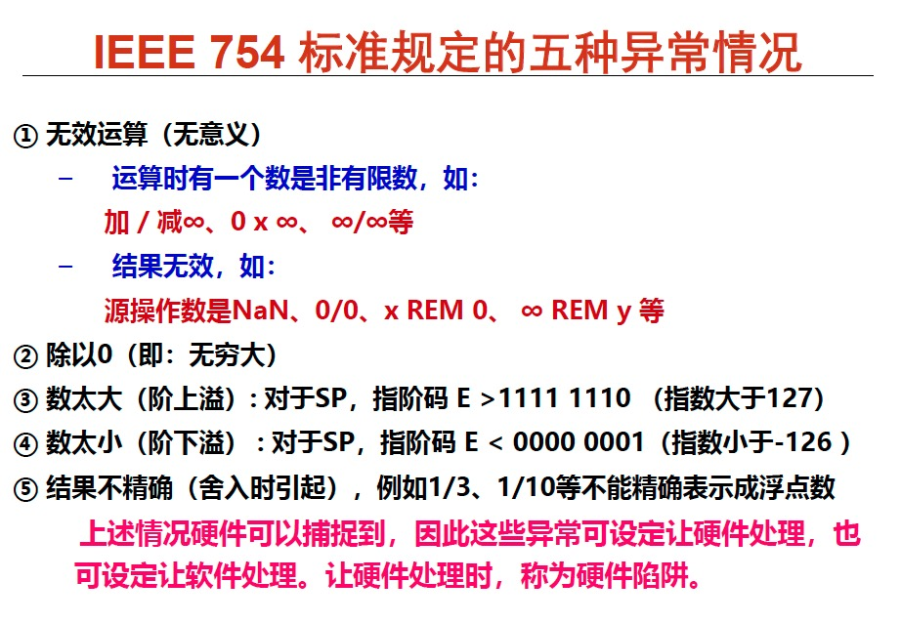
Notes:
REM是取余数操作
有限的浮点数除以0，可以用具体的01序列来表示，就是阶码全1，尾数全0，符号位0就是正无穷，1就是负无穷。
SP是单精度，阶上溢就变成无穷大了，阶码就比11111111大
硬件在做运算的时候，可以捕捉到这些异常，是可以进行判断的。

Slide 123
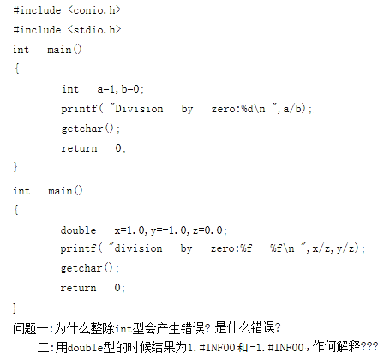
浮点数除0的问题
这是网上的一个帖子
为什么整数除0会发生异常？
为什么浮点数除0不会出现异常？
浮点运算中，一个有限数除以0，结果为正无穷大（负无穷大）

Slide 124
浮点数加/减运算
十进制科学计数法的加法例子
  1.123 × 10⁵ + 2.560 ×10²
其计算过程为：
  1.123 ×10⁵ + 2.560 ×10² = 1.123 ×10⁵ + 0.002560 ×10⁵
  =(1.123 + 0.00256) ×10⁵ = 1.12556 ×10⁵
  =1.126 ×10⁵
“对阶”操作：目的是使两数阶码相等
  小阶向大阶看齐，阶小的那个数的尾数右移，右移位数等于两个阶码差的绝对值
  IEEE 754尾数右移时，要将隐含的“1”移到小数部分，高位补0，移出的低位保留到特定的“附加位”上
进行尾数加减运算前，必须“对阶”！最后还要考虑舍入
计算机内部的二进制运算也一样！

Slide 125
浮点数加减法基本要点
（假定：Xm、Ym分别是X和Y的尾数， Xe和Ye 分别是X和Y的阶码 ）
(1) 求阶差：∆e=Ye – Xe (若Ye > Xe，则结果的阶码为Ye)
(2) 对阶：将Xm右移∆e位，尾数变为 Xm*2^{Xe-Ye}（保留右移部分附加位）
(3) 尾数加减： Xm*2^{Xe-Ye} ± Ym
(4) 规格化：
当尾数高位为0，则需左规：尾数左移一次，阶码减1，直到MSB为1或阶码为00000000（-126，非规格化数）
每次阶码减1后要判断阶码是否下溢（比最小可表示的阶码还要小）
当尾数最高位有进位，需右规：尾数右移一次，阶码加1，直到MSB为1
每次阶码加1后要判断阶码是否上溢（比最大可表示的阶码还要大）
如果尾数比规定位数长（有附加位），则需考虑舍入（有多种舍入方式）
若运算结果尾数是0，则需要将阶码也置0。为什么？
0.00…0001x2⁻¹²⁶
阶码溢出异常处理：阶码上溢，则结果溢出；阶码下溢到无法用非规格化数表示，则结果为0
尾数为0说明结果应该为0（阶码和尾数为全0）。
Notes:
最大的情况也只是1.11111.。。+1.111.。。=11.11111，只要右移一次就可以
尾数为0，就是0乘以2的多少次方还是0，所以尾数为0说明结果应该为0（阶码和尾数为全0）。

Slide 126
浮点数加法运算举例
例：用二进制浮点数形式计算 0.5 +(– 0.4375) =？
0.4375=0.25+0.125+0.0625=0.0111B
解：0.5 = 1.000 x 2⁻¹， - 0.4375 = -1.110 x 2⁻²
对 阶: -1.110 x 2⁻² → -0.111 x 2⁻¹
加 减: 1.000 x 2⁻¹ +( -0.111 x 2⁻¹ ) = 0.001 x 2⁻¹
左 规: 0.001 x 2⁻¹ → 1.000 x 2^{–4}
判溢出: 无
结果为： 1.000 x 2^{–4} = 0.0001000 = 1/16 = 0.0625
问题：为何IEEE 754 加减运算右规时最多只需一次？
因为即使是两个最大的尾数相加，得到的和的尾数也不会达到4，故尾数的整数部分最多有两位，保留一个隐含的“1”后，最多只有一位被右移到小数部分。

Slide 127
Extra Bits(附加位)
"Floating Point numbers are like piles of sand; every time you move one you lose a little sand, but you pick up a little dirt.“
“浮点数就像一堆沙，每动一次就会失去一点‘沙’，并捡回一点 ‘脏’”
如何才能使失去的“沙” 和捡回的“脏”都尽量少呢？
加多少附加位才合适？
在后面加附加位！
无法给出准确的答案！
Add/Sub:
1.xxxxx 1.xxxxx 1.xxxxx 1.xxxxxxxx
+ 1.xxxxx 0.001xxxxx 0.01xxxxx -1.xxxxxxxx
1x.xxxxy 1.xxxxxyyy 1x.xxxxyyy 0.0…0xxxx
IEEE754规定: 中间结果须在右边加2个附加位 （guard & round）
Guard (保护位)：在significand右边的位
Round (舍入位)：在保护位右边的位
附加位的作用：用以保护对阶时右移的位或运算的中间结果。
附加位的处理： ①左规时被移到significand中; ② 作为舍入的依据。
Notes:
最后一种情况要进行左规，附加位可以有也可以没有，对阶的时候因为没有右移，所以没有附加位的问题。
有的保留一位比较合适，有的情况下保留三位比较合适，因此准确的答案是没有的，不同的情况附加位应该不一样。

Slide 128
Rounding Digits(舍入位)
举例：若十进制数最终有效位数为 3，采用两位附加位（G、R）。
问题：若没有舍入位，采用就近舍入到偶数，则结果是什么？
2.3400 * 10
0.0253 * 10
2.3653 * 10
2
2
结果为2.36！精度没有2.37高！
2
IEEE Standard: four rounding modes（用图说明）
round to nearest (default)
round towards plus infinity (always round up)
round towards minus infinity (always round down)
round towards 0
称为就近舍入到偶数
round to nearest:
round digit < 1/2 then truncate (截断、丢弃)
> 1/2 then round up (末位加1)
= 1/2 then round to nearest even digit（最近偶数）
可以证明默认方式得到的平均误差最小。
Notes:
Supplement: ULP=units in the last place.
2.365，如果只有5，是个中间数，就近舍入到偶数就是2.36*10²，如果保留了3，对53进行舍入的时候，不是一个中间值，就近舍入，比中间数50大，所以就进一位，得到的结果就是2.37*10²,显然2.37比2.36的精度要高，因此加了一位保护位，得到更高的精度。保护位越多，最后的精度越高。
plus infinity 正无穷
minus infinity 负无穷

Slide 129
IEEE 754的舍入方式的说明
IEEE 754的舍入方式
( Z1和Z2分别是结果Z的最近的可表示的左、右两个数 )
(1) 就近舍入：舍入为最近可表示的数
非中间值：0舍1入；
中间值：强迫结果为偶数-慢
(2) 朝+∞方向舍入:舍入为Z2(正向舍入)
(3) 朝-∞方向舍入:舍入为Z1(负向舍入)
(4) 朝0方向舍入：截去。正数：取Z1; 负数：取Z2
0
Z1
Z
Z2
0
例如：附加位为
01：舍
11：入
10：(强迫结果为偶数)
例：1.110111 → 1.1110; 1.110101 → 1.1101;
1.110110 → 1.1110; 1.111110 → 10.0000;
Notes:
1.110110 10前面1.1101不是偶数，末位加1，1.111110 10前面1.1111不是偶数，末位加1，但是如果前面最后是10就直接舍掉，因为它直接是一个偶数了。
IEEE 754的默认舍入方式就近舍入，精度最高。

Slide 130
浮点数舍入举例
例：将同一实数分别赋值给单精度和双精度类型变量，然后打印输出。
#include <stdio.h>
main()
{
float a;
double b;
a = 123456.789e4;
b = 123456.789e4;
printf(“%f/n%f/n”,a,b);
}
运行结果如下：
1234567936.000000
1234567890.000000
为什么float情况下输出的结果会比原来的大？这到底有没有根本性原因还是随机发生的？为什么会出现这样的情况？
float可精确表示7个十进制有效数位，后面的数位是舍入后的结果，舍入后的值可能会更大，也可能更小
问题：为什么同一个实数赋值给float型变量和double型变量，输出结果会有所不同呢？

Slide 131
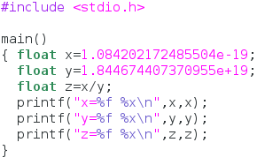

非规格化浮点数举例
当结果为 0.1x2⁻¹²⁶ 时，是用非规格化数表示还是近似为0？
以下程序试图计算 2⁻⁶³/2⁶⁴=2⁻¹²⁷
计算器
2⁻⁶³
2⁶⁴
讨论问题：
计算器上算的准确吗？
为什么 x 输出为 0？
为什么 y 的输出发生变化？
为什么x、y、z用%x输出为0？
Z 输出为 0 说明了什么？
如下赋初值对否？
float x=0x40000000;
float y=0x5f800000;

Slide 132
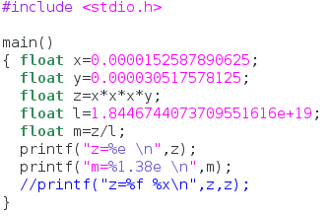

非规格化浮点数举例
2⁻¹⁶
2⁻¹⁵
当结果为 0.1x2⁻¹²⁶ 时，用非规格化数表示，而不是近似表示成0！
z和m的输出结果说明了什么？

Slide 133
C语言中的浮点数类型
C语言中有float和double类型，分别对应IEEE 754单精度浮点数格式和双精度浮点数格式
long double类型的长度和格式随编译器和处理器类型的不同而有所不同，IA-32中是80位扩展精度格式
从int转换为float时，不会发生溢出，但可能有数据被舍入
从int或 float转换为double时，因为double的有效位数更多，故能保留精确值
从double转换为float和int时，可能发生溢出，此外，由于有效位数变少，故可能被舍入
从float 或double转换为int时，因为int没有小数部分，所以数据可能会向0方向被截断
Notes:
从int转换为float时，不会发生溢出，因为float的表示范围比int型表示范围更大，但可能有数据被舍入，因为int型的有效数字是1位符号加31位的数值部分，而float的可表示的有效数字只有23+1位即24位，所以31位有效数字转换为24位有效数字的时候，后面的位会进行舍入，舍入的时候精度会发生变化。

Slide 134
浮点数比较运算举例
Carnegie Mellon
对于以下给定的关系表达式，判断是否永真。
x == (int)(float) x
x == (int)(double) x
f == (float)(double) f
d == (float) d
f == -(-f);
2/3 == 2/3.0
d < 0.0 ⇒ ((d*2) < 0.0)
d > f ⇒ -f > -d
d * d >= 0.0
x*x>=0
(d+f)-d == f
int x ;
float f ;
double d ;
否
是
是
否
Assume neither
d nor f is NaN
是
否
是
是
自己写程序测试一下！
是
否
否
Notes:
2/3 == 2/3.0整数相除和浮点数相除结果是不一样的。
(d+f)-d == f，d是一个很大的值，f是一个很小的值，大数就会把小数吃掉，d+f会变成d，因为加法要先对阶，对阶的时候f很小，要右移，移到高位全是0的时候，d+f会变成d，d-d就是0.

Slide 135
IEEE 754 的范围和精度
单精度浮点数（float型）的表示范围多大?
  最大的数据: +1.11…1X 2¹²⁷
  双精度浮点数（double型）呢?
以下关系表达式是否永真？
if ( i == (int) ((float) i) ) {
printf (“true”);
}
if ( f == (float) ((int) f) ) {
printf (“true”);
}
浮点数加法结合律是否正确?
x = – 1.5 x 10³⁸, y = 1.5 x 10³⁸, z = 1.0
(x+y)+z = (–1.5x10³⁸+1.5x10³⁸ ) +1.0 = 1.0
x+(y+z) = –1.5x10³⁸+ (1.5x10³⁸+1.0) = 0.0
  约 +3.4 X 10³⁸
  约 +1.8 X 10³⁰⁸
Not always true!
How about double?
True!
Not always true!
How about double?
False!
FALSE!
Notes:
1.111.。。。一共52个1，后面乘以2的1023次方。要注意选择使用合适的类型表示数据。浮点数加法结合律是否正确? 因为会出现大数吃小数的情况。
Any questions so far? After this class, we should think of some important questions. Here are some examples:
We should know what’s the range of expressible value for single-precision and double-precision. We consider this question by finding the largest number form. For normalized form, we know the largest one is that the significand should be all ones, exponent should be 11111110, which is 254, the true value is 254-127=127, so the value of the largest number is …., which is about +1.99…99x2⁷x2¹²⁰ = +1.99…99x2⁷x(2¹⁰)¹² ~ +1.99…99x1.28x10²x(10³)¹² ~ +2.0x10³⁸
We should know why use biased exponent. Considering the addition operation for two scientific notation numbers, 3.12x10³ 4.28x10⁻², before adding the fractions, we must adjust the exponents to make them the same. We always convert the smaller one. Here 4.28x10⁻² should be convert to 0.0000428x10³ . So we want to know which is larger and which is smaller. Inside the computer, we compare two numbers by seeing the digits from left to right. If we express the exponent using two’s complement form, the negative numbers will seem to be larger than positive numbers. For example(suppose N=4): –2=>1110₂, +3=>0011₂. If we use biased exponent which add certain excess(here say 8=1000₂), we will have: –2=>0110₂, +3=>1011₂ It is obvious that 1011 is larger than 0110. Generally, we always choose 2^{N-1} as the excess(or bias) for N bits number. Before IEEE 754 standard, Almost all the computer did in this way. IEEE 754 chose 2^{N-1} –1, it’s a clever selection, because it can enlarge the range of the expressible value. Say N=4, if we choose 1000 as bias, the largest number is +7 (=>1111₂), if we choose 0111 as bias, the largest number can be +8 (=>1111₂)
For the first case, we convert i from int to float and then to int. If i is a very large integer, it will lose some lower significant digits when converting to float (because 31>24). So it will be not true. How about Double? (it’s OK, because 31<53). For the second case, we convert f from float to int and then to float. If f is a very small number (<1), it will have no integer representation when converting to int. So it will be not always true. How about Double? The situation is the same, so it’s also not always true.
When we add a very small number to a very large number, we will get the result which is exact the larger number. Because we should adjust the exponents to make them the same, so for very small exponent, the significand will be lost after moving the point to left and truncating the lower significant digits.

Slide 136
举例：Ariana火箭爆炸
1996年6月4日，Ariana 5火箭初次航行，在发射仅仅37秒钟后，偏离了飞行路线，然后解体爆炸，火箭上载有价值5亿美元的通信卫星。
原因是在将一个64位浮点数转换为16位带符号整数时，产生了溢出异常。溢出的值是火箭的水平速率，这比原来的Ariana 4火箭所能达到的速率高出了5倍。在设计Ariana 4火箭软件时，设计者确认水平速率决不会超出一个16位的整数，但在设计Ariana 5时，他们没有重新检查这部分，而是直接使用了原来的设计。
在不同数据类型之间转换时，往往隐藏着一些不容易被察觉的错误，这种错误有时会带来重大损失，因此，编程时要非常小心。
Notes:
在将一个64位浮点数转换为16位带符号整数时，从一个表示范围大的数转换为表示范围小的值，产生了溢出异常

Slide 137
举例：爱国者导弹定位错误
1991年2月25日，海湾战争中，美国在沙特阿拉伯达摩地区设置的爱国者导弹拦截伊拉克的飞毛腿导弹失败，致使飞毛腿导弹击中了一个美军军营，杀死了美军28名士兵。其原因是由于爱国者导弹系统时钟内的一个软件错误造成的，引起这个软件错误的原因是浮点数的精度问题。
爱国者导弹系统中有一内置时钟，用计数器实现，每隔0.1秒计数一次。程序用0.1的一个24位定点二进制小数x来乘以计数值作为以秒为单位的时间
这个x的机器数是多少呢？
0.1的二进制表示是一个无限循环序列：0.00011[0011]…，x=0.000 1100 1100 1100 1100 1100B。显然，x是0.1的近似表示，0.1-x
= 0.000 1100 1100 1100 1100 1100 [1100]… -
0.000 1100 1100 1100 1100 1100B，即为：
=0.000 0000 0000 0000 0000 0000 1100 [1100]…B
=2⁻²⁰×0.1 ≈ 9.54×10⁻⁸
这就是机器值与真值之间的误差！
Notes:
计数了10次，每隔0.1秒计数1次，10*0.1，就是过去了1秒。x=0.000 1100 1100 1100 1100 1100B，24位定点小数表示，x是0.1的近似表示，因为它是有限字长的，不能无限表示0.1，差是0.1-x
由于这个误差导致了导弹定位的错误。

Slide 138
举例：爱国者导弹定位错误
已知在爱国者导弹准备拦截飞毛腿导弹之前，已经连续工作了100小时，飞毛腿的速度大约为2000米/秒，则由于时钟计算误差而导致的距离误差是多少？
100小时相当于计数了100×60×60×10=36×10⁵次，因而导弹的时钟已经偏差了9.54×10⁻⁸×36×10⁵ ≈ 0.343秒
因此，距离误差是2000×0.343秒 ≈ 687米
小故事：实际上，以色列方面已经发现了这个问题并于1991年2月11日知会了美国陆军及爱国者计划办公室（软件制造商）。以色列方面建议重新启动爱国者系统的电脑作为暂时解决方案，可是美国陆军方面却不知道每次需要间隔多少时间重新启动系统一次。1991年2月16日，制造商向美国陆军提供了更新软件，但这个软件最终却在飞毛腿导弹击中军营后的一天才运抵部队。
Notes:
每秒计数10次。每个0.1偏差9.54×10⁻⁸，时钟一共偏差了0.343秒。以色列方面建议重新启动爱国者系统的电脑作为暂时解决方案，不要隔那么长时间一直在转，计数次数多了以后，每次转的累积误差就会很大。

Slide 139
举例：爱国者导弹定位错误
若x用float型表示，则x的机器数是什么？0.1与x的偏差是多少？系统运行100小时后的时钟偏差是多少？在飞毛腿速度为2000米/秒的情况下，预测的距离偏差为多少？
  0.1= 0.0 0011[0011]B=+1.1 0011 0011 0011 0011 0011 00B×2⁻⁴，故x的机器数为0 011 1101 1 100 1100 1100 1100 1100 1100
  Float型仅24位有效位数，后面的有效位全被截断，故x与0.1之间的误差为：|x–0.1|=0.000 0000 0000 0000 0000 0000 0000 1100 [1100]…B。这个值等于2⁻²⁴×0.1 ≈ 5.96×10⁻⁹。100小时后时钟偏差5.96×10⁻⁹×36×10⁵ ≈ 0.0215秒。距离偏差0.0215×2000≈43米。比爱国者导弹系统精确约16倍。
Notes:
阶码是-4+127=123
=+1.1 0011 0011 0011 0011 0011 00B×2⁻⁴和0.1减，

Slide 140
举例：爱国者导弹定位错误
若用32位二进制定点小数x=0.000 1100 1100 1100 1100 1100 1100 1101 B表示0.1，则误差比用float表示误差更大还是更小？
  当x=0.000 1100 1100 1100 1100 1100 1100 1101 B时，与0.1之间的误差约为：|x–0.1|=0.000 0000 0000 0000 0000 0000 0000 0000 00 1100 [1100]…B。这个值等于2⁻²⁸×0.1 ≈ 9.31×10⁻¹¹。100小时后时钟偏差9.31×10⁻¹¹×36×10⁵ ≈ 0.000335秒。预测的距离偏差仅为0.000335×2000 ≈ 0.67米。

Slide 141
举例：浮点数运算的精度问题
从上述结果可以看出：
  用32位定点小数表示0.1 ，比采用float精度高64倍
  用float表示在计算速度上更慢，必须先把计数值转换为IEEE 754格式浮点数，然后再对两个IEEE 754格式的数相乘，故采用float比直接将两个二进制数相乘要慢
Ariana 5火箭和爱国者导弹的例子带来的启示
程序员应对底层机器级数据的表示和运算有深刻理解
计算机世界里，经常是“差之毫厘，失之千里”，需要细心再细心，精确再精确
不能遇到小数就用浮点数表示，有些情况下（如需要将一个整数变量乘以一个确定的小数常量），可先用一个确定的定点整数与整数变量相乘，然后再通过移位运算来确定小数点
Notes:
小数常量0.1

Slide 142
数据的运算小结
C语言中涉及的运算
  整数算术运算、浮点数算术运算
  按位、逻辑、移位、位扩展和位截断
整数的加、减运算
  计算机中的“算盘”：模运算系统（高位丢弃、用标志信息表示）
  带符号整数和无符号数的加、减都在同一个“算盘”中
  现实与计算机中的运算结果有差异（计算机是模运算系统）
整数的乘、除运算
  无符号整数：逻辑左移k位等于乘2^{k}、逻辑右移k位等于除2^{k}
  带符号整数乘：算术左移k位等于乘2^{k}
  带符号整数除：(x>=0 ? x : x+2^{k}-1）算术右移k位，等于x除以2^{k}
浮点数运算
  加减：对阶/尾数加减/规格化/舍入(就近舍入到偶数)（大数吃小数）
  乘除：尾数相乘除，阶码相加减

